Slide 1


新一代的NeoCRM
赋能企业“以客户为中心”

Slide 2

公司简介
Part 1

Slide 3
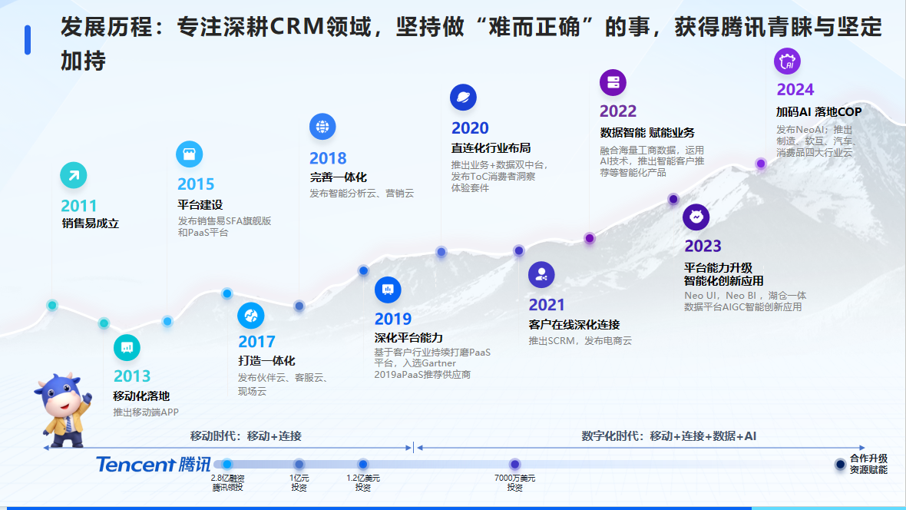

Slide 4


一体化：围绕客户全生命周期旅程，提供端到端的一体化闭环能力
价格管理
客户管理
合同订单
销售漏斗预测
产品管理
电商商城
合作伙伴管理
访销管理
商机管理
返利返点
线索管理
销 售
客户服务
企微营销
咨询
兴趣
购买
现场客户服务
智能分析营销
营销自动化
营 销
服 务
会员忠诚度管理
认知
忠诚/复购
流量获取
数据分析洞察
全触点
一体化产品
客户旅程
客户旅程
一体化产品
全触点
    PaaS平台
    Neo-Platform
元数据服务
自定义实体
aPaaS
低代码开发
Open API
高效集成
沙盒管理
安全防御
    数据
    平台
CDP

Slide 5




平台化：支撑头部客户的复杂业务场景，平台能力已被客户验证
公司规模
10万+人
7万+人
4万+人
3万+人
产品模块
销/服
销售
销/服
营/销/服
客户需求
施耐德电气中国区在SPC(关键电源及制冷）业务板块需要提升客服/工单服务响应能力和效率
满足中国区大客户部线索到现金流程需求、渠道伙伴管理需求、业务分析需求，实现对Salesforce的成功替代
短时间内亟需完成CRM软件国产替代，支持覆盖全球19个大区150余个国家的销售管理、服务管理
支撑客户380家店/14个经销品牌的营销/销售/服务全生命周期的数字化，连接车主以精细经营客户，构建有竞争力的企业平台
解决方案
提供统一售后服务平台能力和解决方案，通过PaaS平台和CS+FS产品，支持70%以上功能快速配置，高效替代客户原有Salesforce的相关产品
提供基于客户业务流程的企业CRM系统，通过CRM业务中台和数据集成，实现销售自动化、伙伴及客户高效管理、智能业务分析等相关功能
提供基于PaaS平台的国际化销服一体解决方案，打造客户资源池，有效管理各级经销商，支持客服多渠道接入，无缝集成ERP，高效替换原有Salesforce产品
提供基于客户生命周期的营销服一体化产品和解决方案，售后服务切入连接客户-高效触达-经营转化，打造差异化竞争壁垒的创新能力平台
PaaS平台
能力支持
高效API集成实现无缝连接
高性能和高可靠安全保障
元数据模型驱动业务扩展
代码开发支持个性化应用
自定义业务实体、便捷权限和
流程管理、灵活UI框架
低代码开发支持复杂业务场景
应用，CICD保障高质交付
提供多类API，支持内部灵活
查询和外部高效调用及集成
沙盒管理支持开发环境隔离，
支持动态数据扩容和高并发

Slide 6
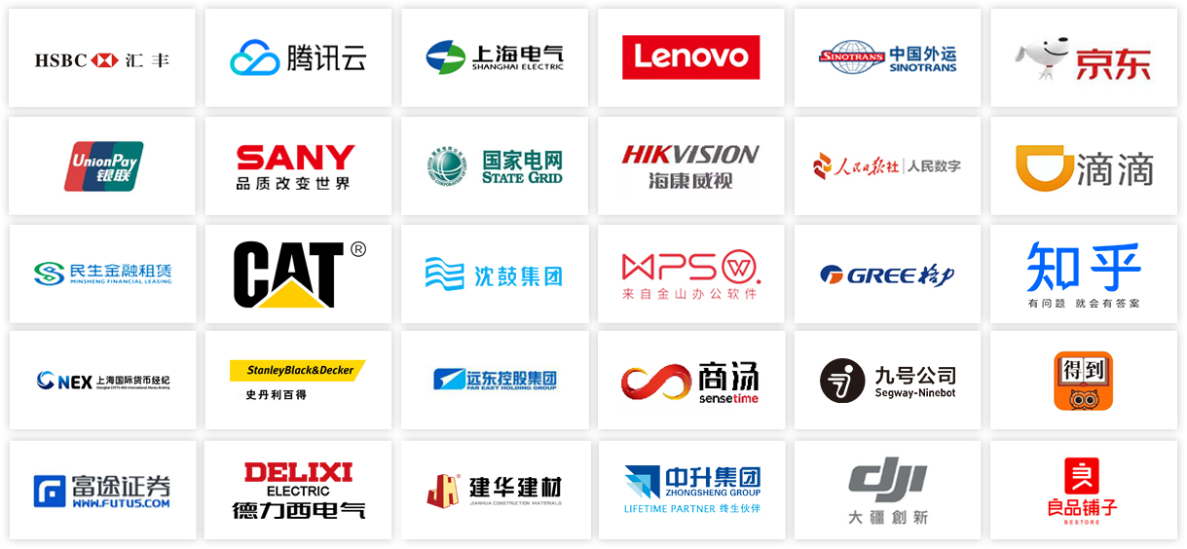
与客户一同成长

Slide 7



销售易的优势
团队优势
资本优势
汇聚企业应用与互联网专家，核心团队多由来自于SAP、Oracle、IBM、Salesforce、埃森哲等IT企业级专家和国内BAT的互联网精英组成
腾讯、红杉资本、经纬中国鼎力支持，保障产品、技术、服务、运营全面领先
重塑企业与客户
的连接
创新优势
服务优势
基于移动、社交、云、大数据、AI、IoT，
打造全新一代移动CRM
铁四边一条龙团队，轻咨询+专业交付+客户成功无缝结合的服务与支持，保证客户满意度
专业优势
唯一一家连续五年（2017-2021）入选Gartner
全球SFA魔力象限的中国CRM厂商
并入选Gartner aPaaS 推荐供应商名单

Slide 8
销售云产品
Part 2

Slide 9




拆解销售黑匣子，透明化管理销售全过程
客户管理
360度了解客户
商机管理
沉淀最佳实践，提升赢率
线索管理
充分利用每一条线索
Leads-To-Cash
订单管理
订单状态一目了然
回款管理
覆盖合同管理全生命周期，
健全风险防控体系
市场活动管理
看清ROI
管理者
随时随地掌握业务运转状况
智能区域管理
多维度目标管理
精准数据分析
更清晰的目标
更精准的跟进
更快速的转化
更聪明的决策

Slide 10
Leads-To-Cash
多维目标管理
区域管理
市场活动管理
线索管理
客户管理
商机管理
订单管理
回款管理
智能数据分析
更清晰的目标
更精准的跟进
更快速的转化
更聪明的决策

Slide 11


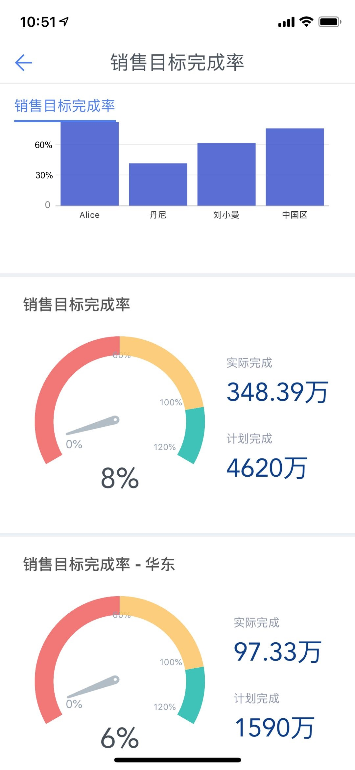
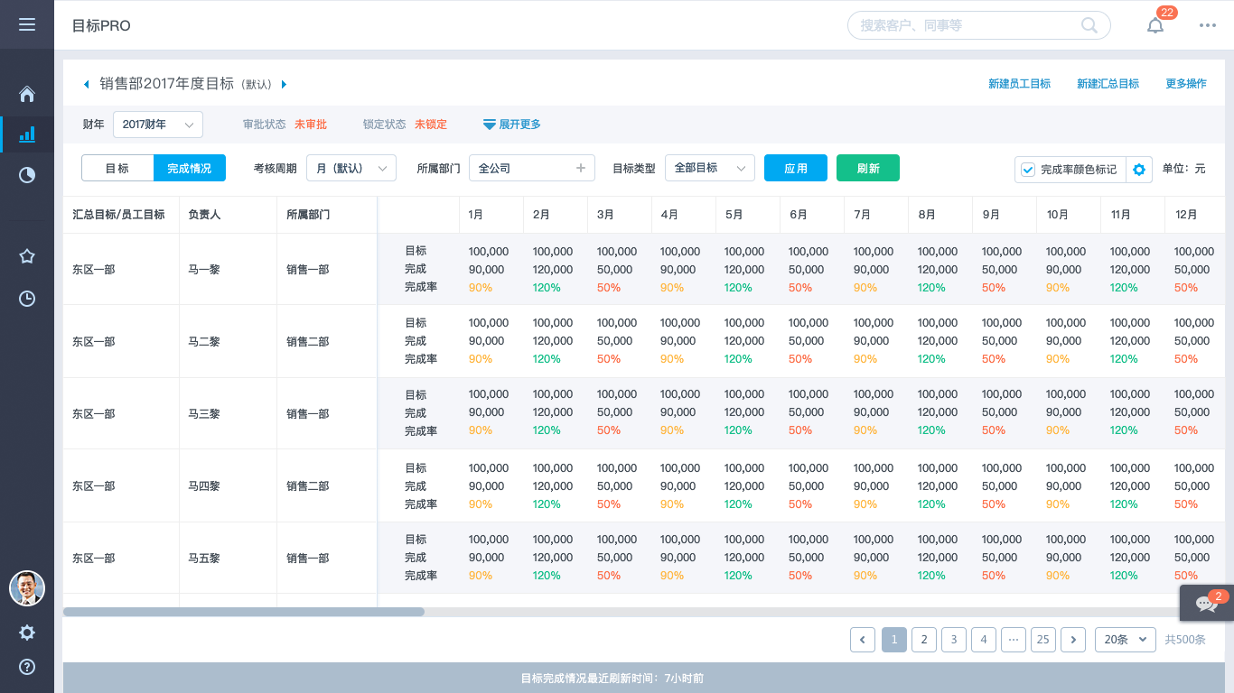
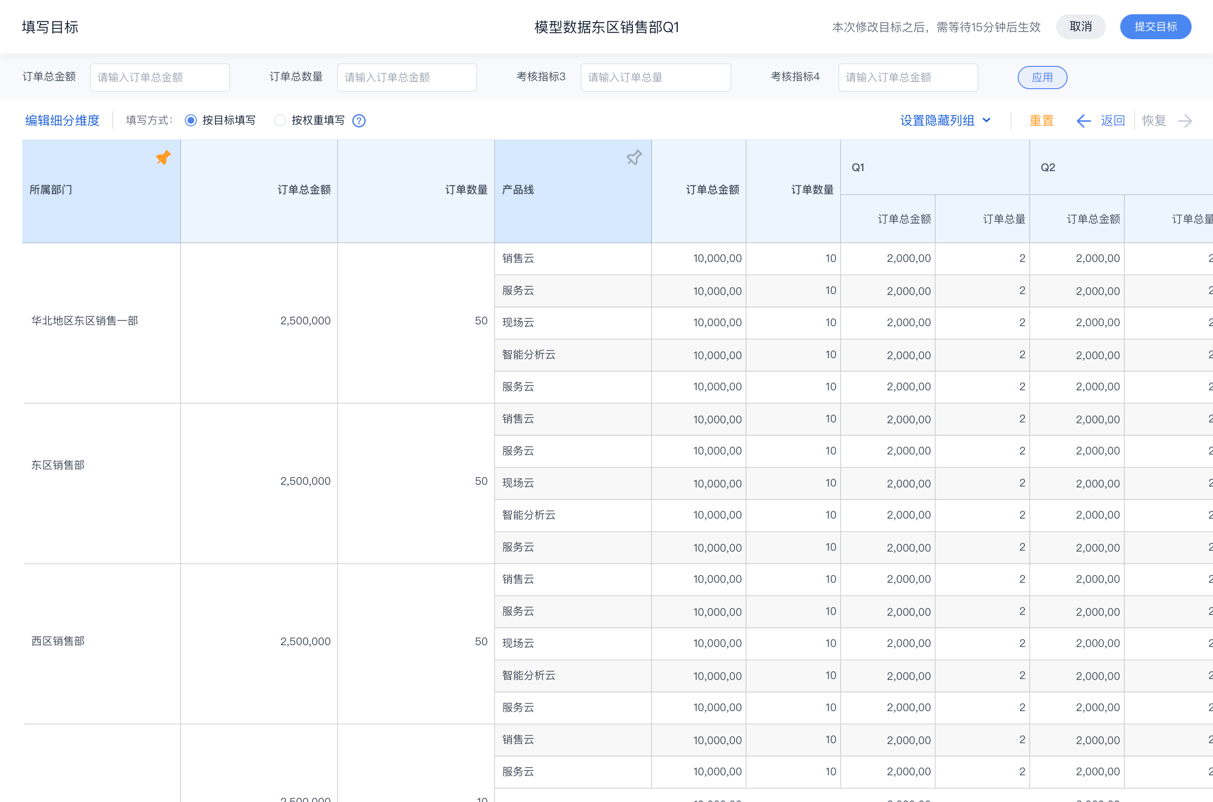
多维度目标管理-清晰的目标设定与进度追踪，确保业绩的顺利达成
多维度目标合理设定及分解，确保业绩达成
目标进度可视化跟踪，实时了解业务进展
根据业务特点结合历史业绩数据分析，通过多维度（区域、时间、产品线、团队、行业等）进行合理的目标设置及分解。清晰掌握业绩增长点和目标达成的路径，确保业绩完成。
随时随地追踪监控多个维度的目标进展，全面直观的掌握销售（团队、个人）目标完成情况，及时发现问题，调整策略，为团队
目标完成率
多维目标管理
区域管理
市场活动管理
线索管理
客户管理
商机管理
订单管理
回款管理
智能数据分析
更清晰的目标
更精准的跟进
更快速的转化
更聪明的决策

Slide 12


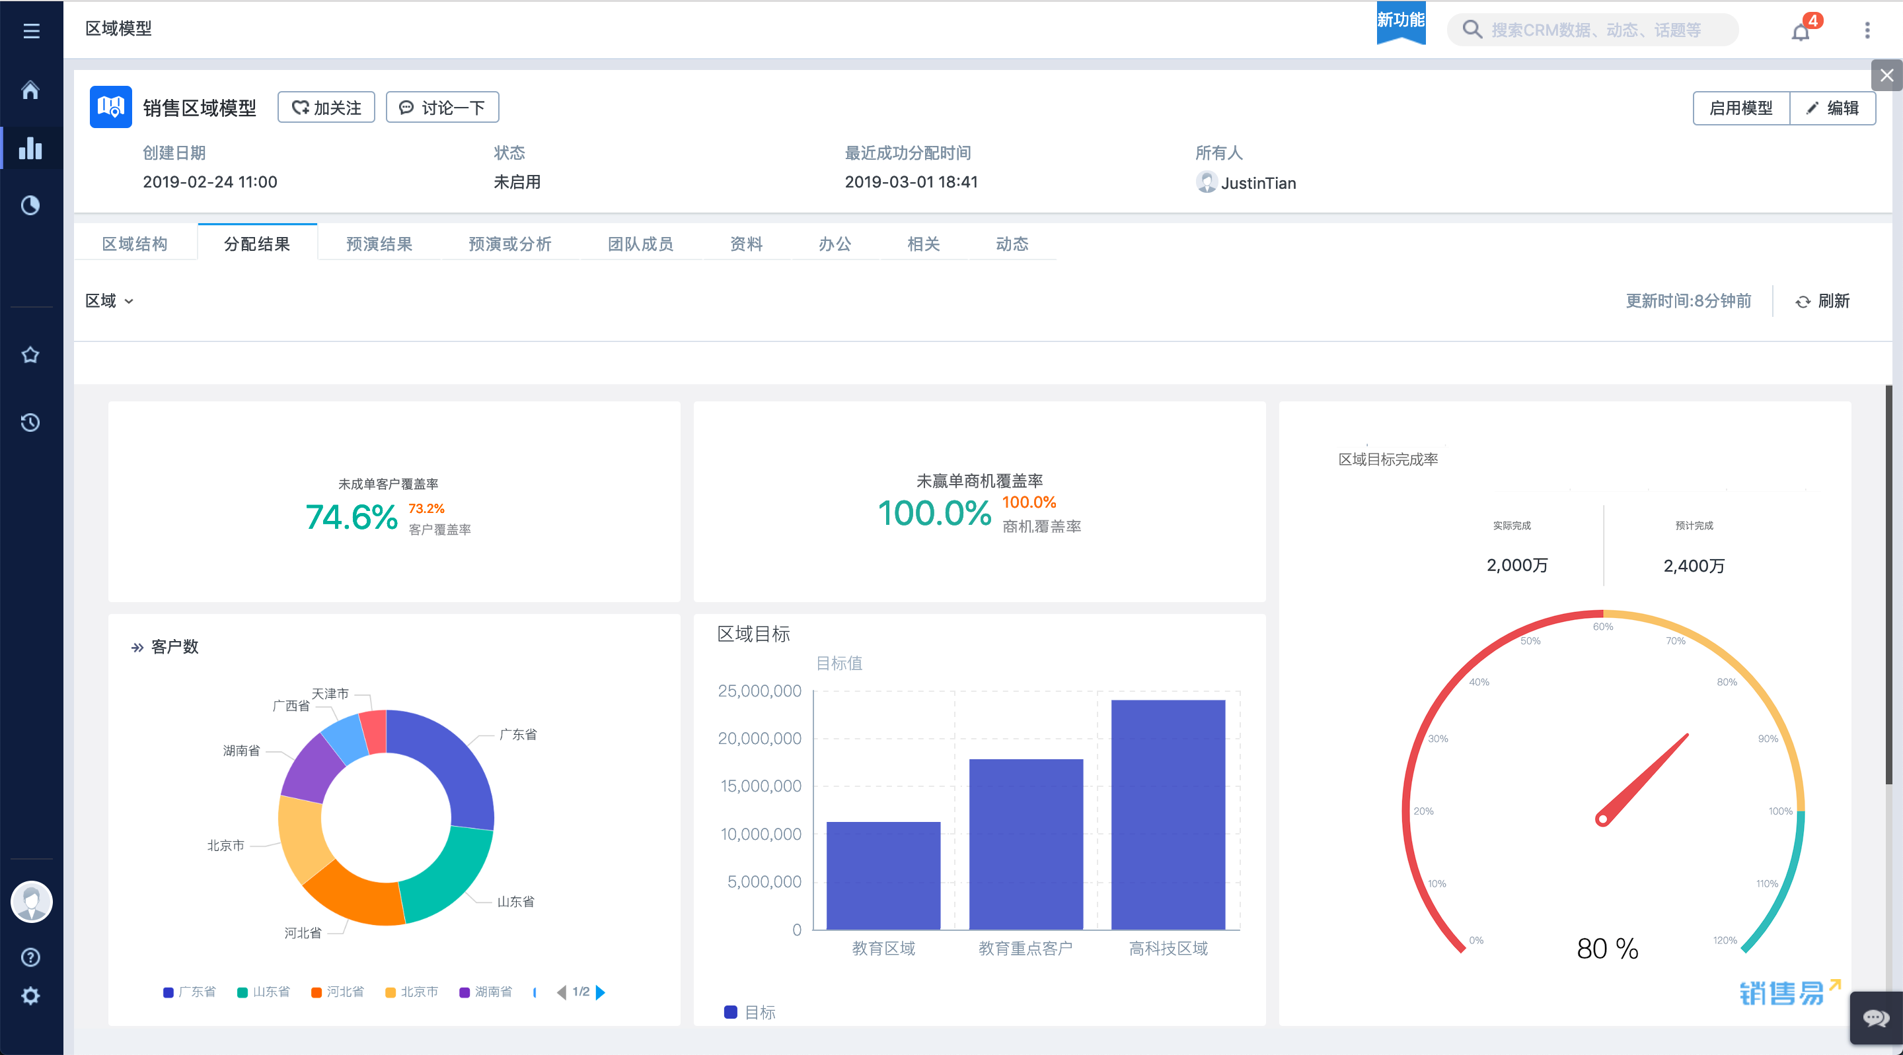
区域管理-科学管理销售组织，智能分配销售资源
销售资源自动高效分配给更匹配的团队
销售资源均衡分配的洞察
销售区域目标管理
直观的资源分配结果，提供区域均衡覆盖的洞察
与目标管理结合，闭环管理区域销售业绩达成
将销售资源（线索、客户、商机）自动分配给指定团队或个人，及时跟进
多维目标管理
区域管理
市场活动管理
线索管理
客户管理
商机管理
订单管理
回款管理
智能数据分析
更清晰的目标
更精准的跟进
更快速的转化
更聪明的决策

Slide 13
Leads-To-Cash
多维目标管理
区域管理
市场活动管理
线索管理
客户管理
商机管理
订单管理
回款管理
智能数据分析
更清晰的目标
更精准的跟进
更快速的转化
更聪明的决策

Slide 14
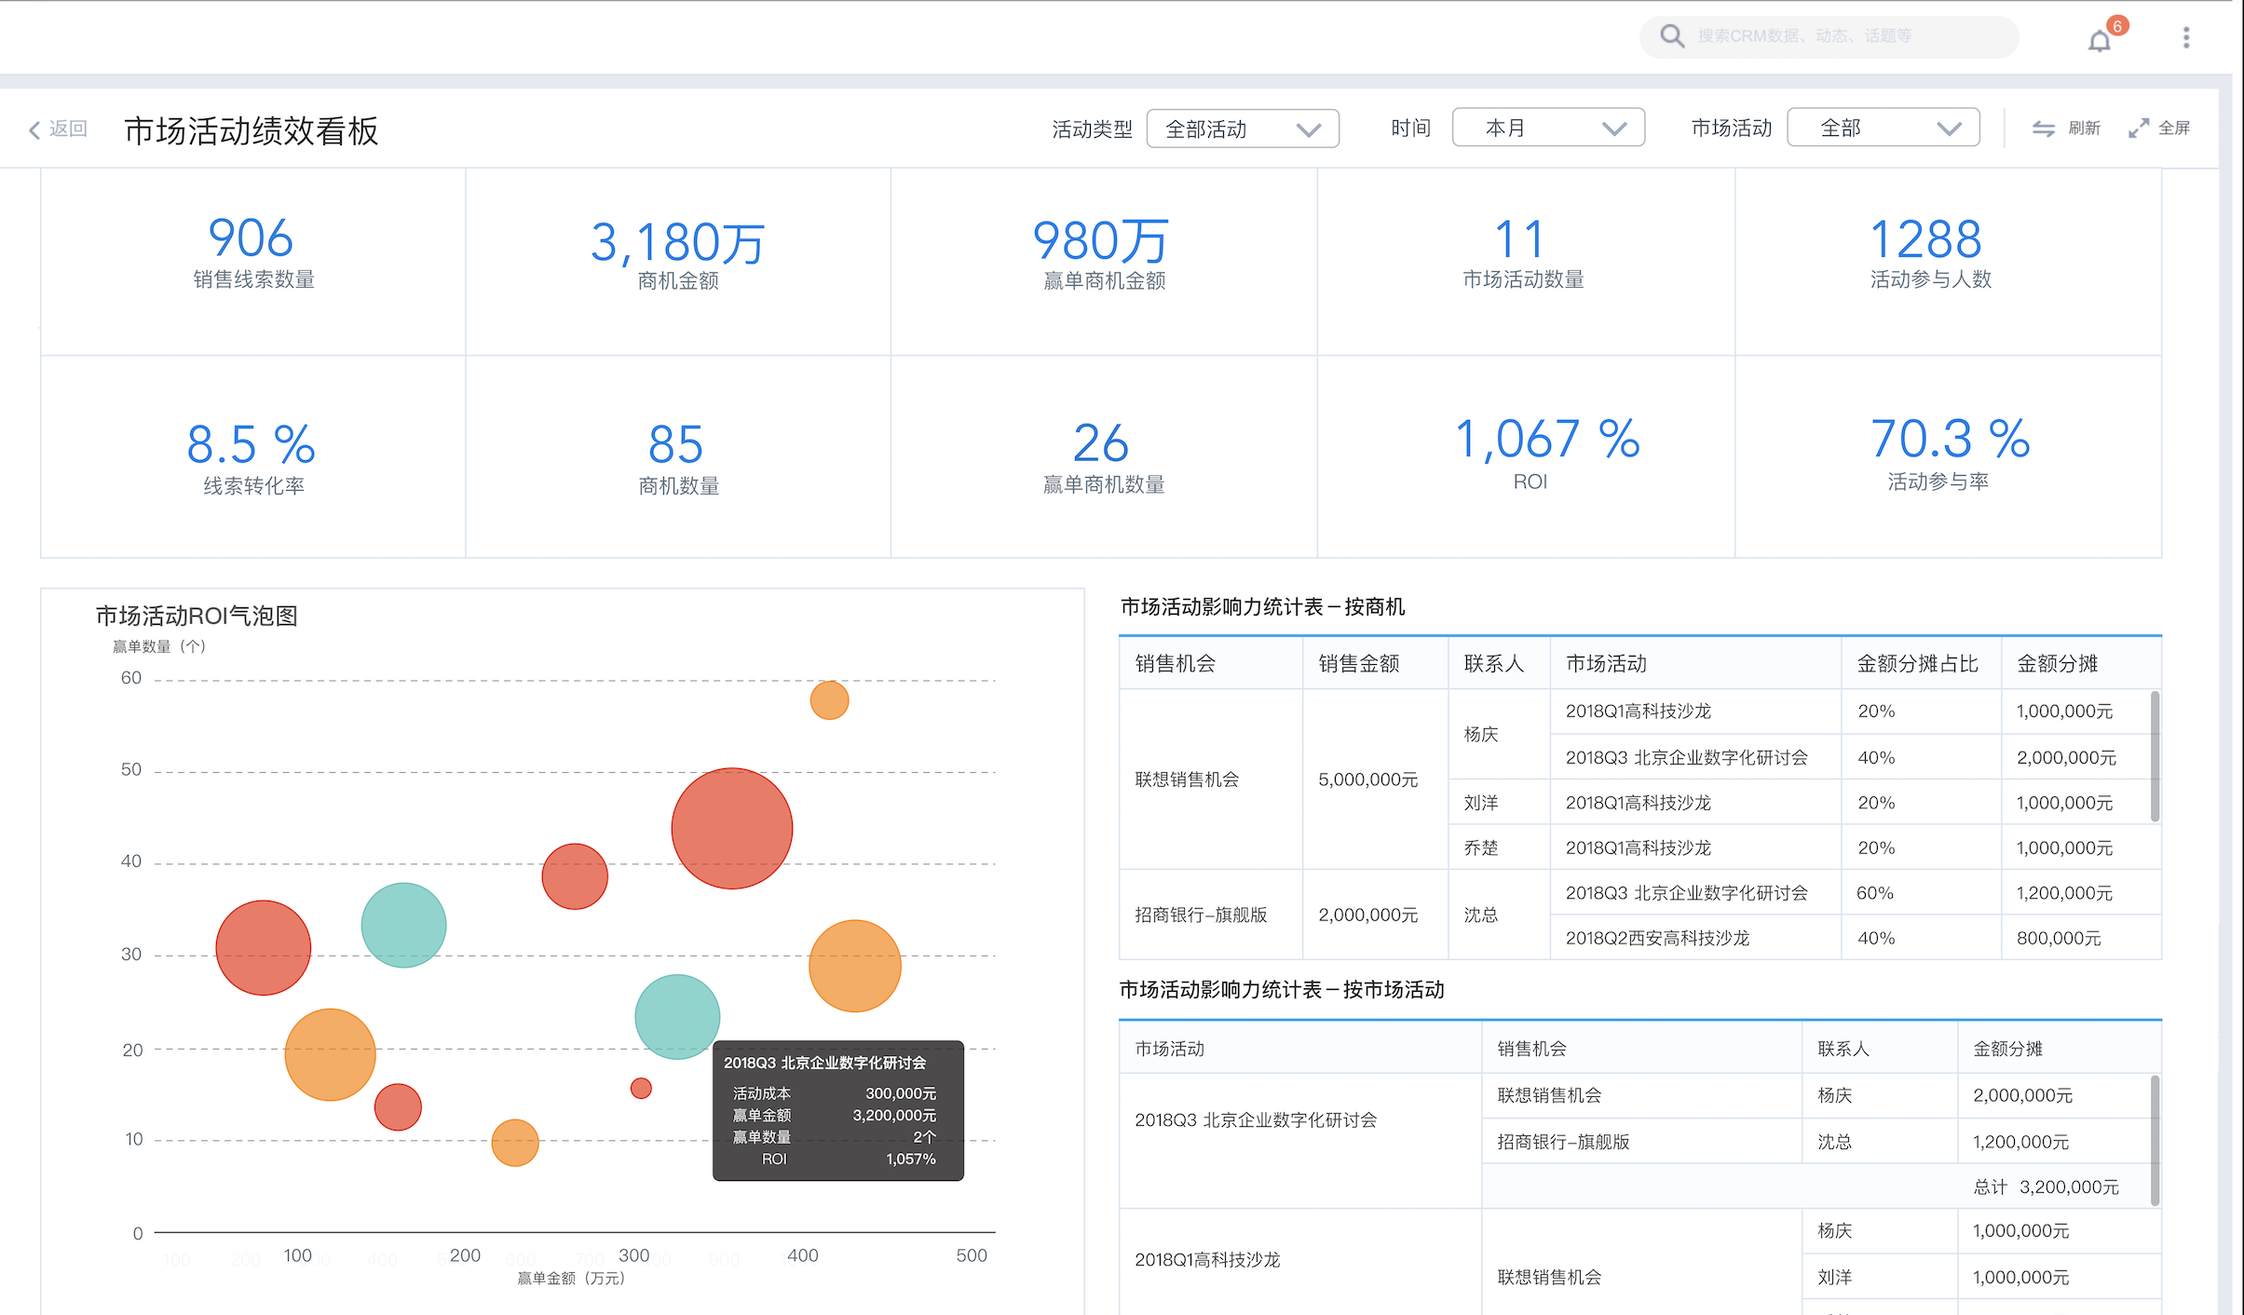


端到端高效管理市场活动 优化ROI
市场计划与活动管理
全年市场计划及活动数据沉淀，全景式查看各渠道及不同类型活动线索获取效率
多渠道的营销线索导入与分配
多渠道线索导入、自动查重、清洗，高效整合、科学分配，提高整体的营销效率与营销线索的转化率
市场活动ROI评估
由量到质的评估
根据ROI，优化整体营销策略，资源投放，构建营销核心竞争力
市场活动ROI评估
多维目标管理
区域管理
市场活动管理
线索管理
客户管理
商机管理
订单管理
回款管理
智能数据分析
更清晰的目标
更精准的跟进
更快速的转化
更聪明的决策

Slide 15
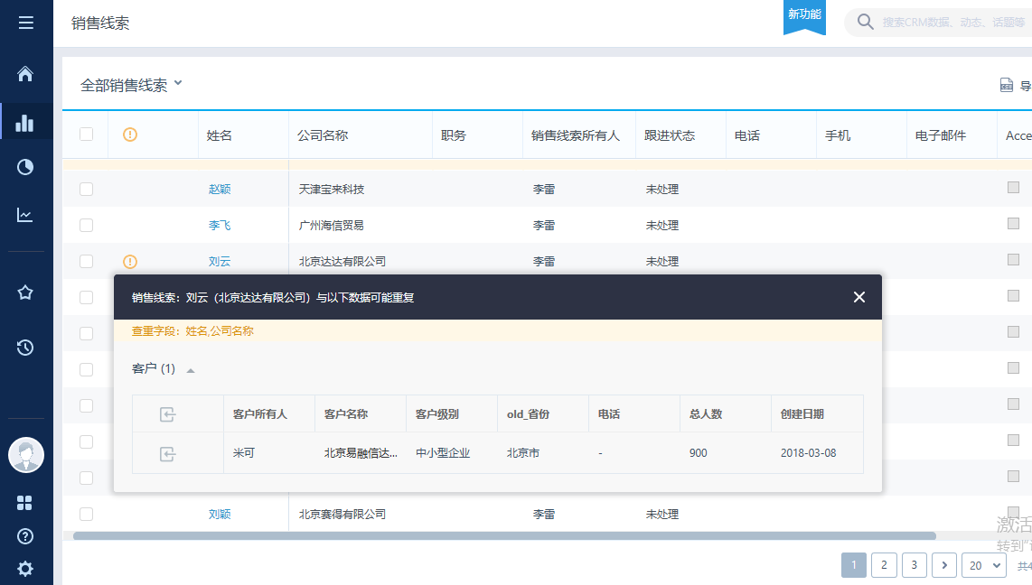
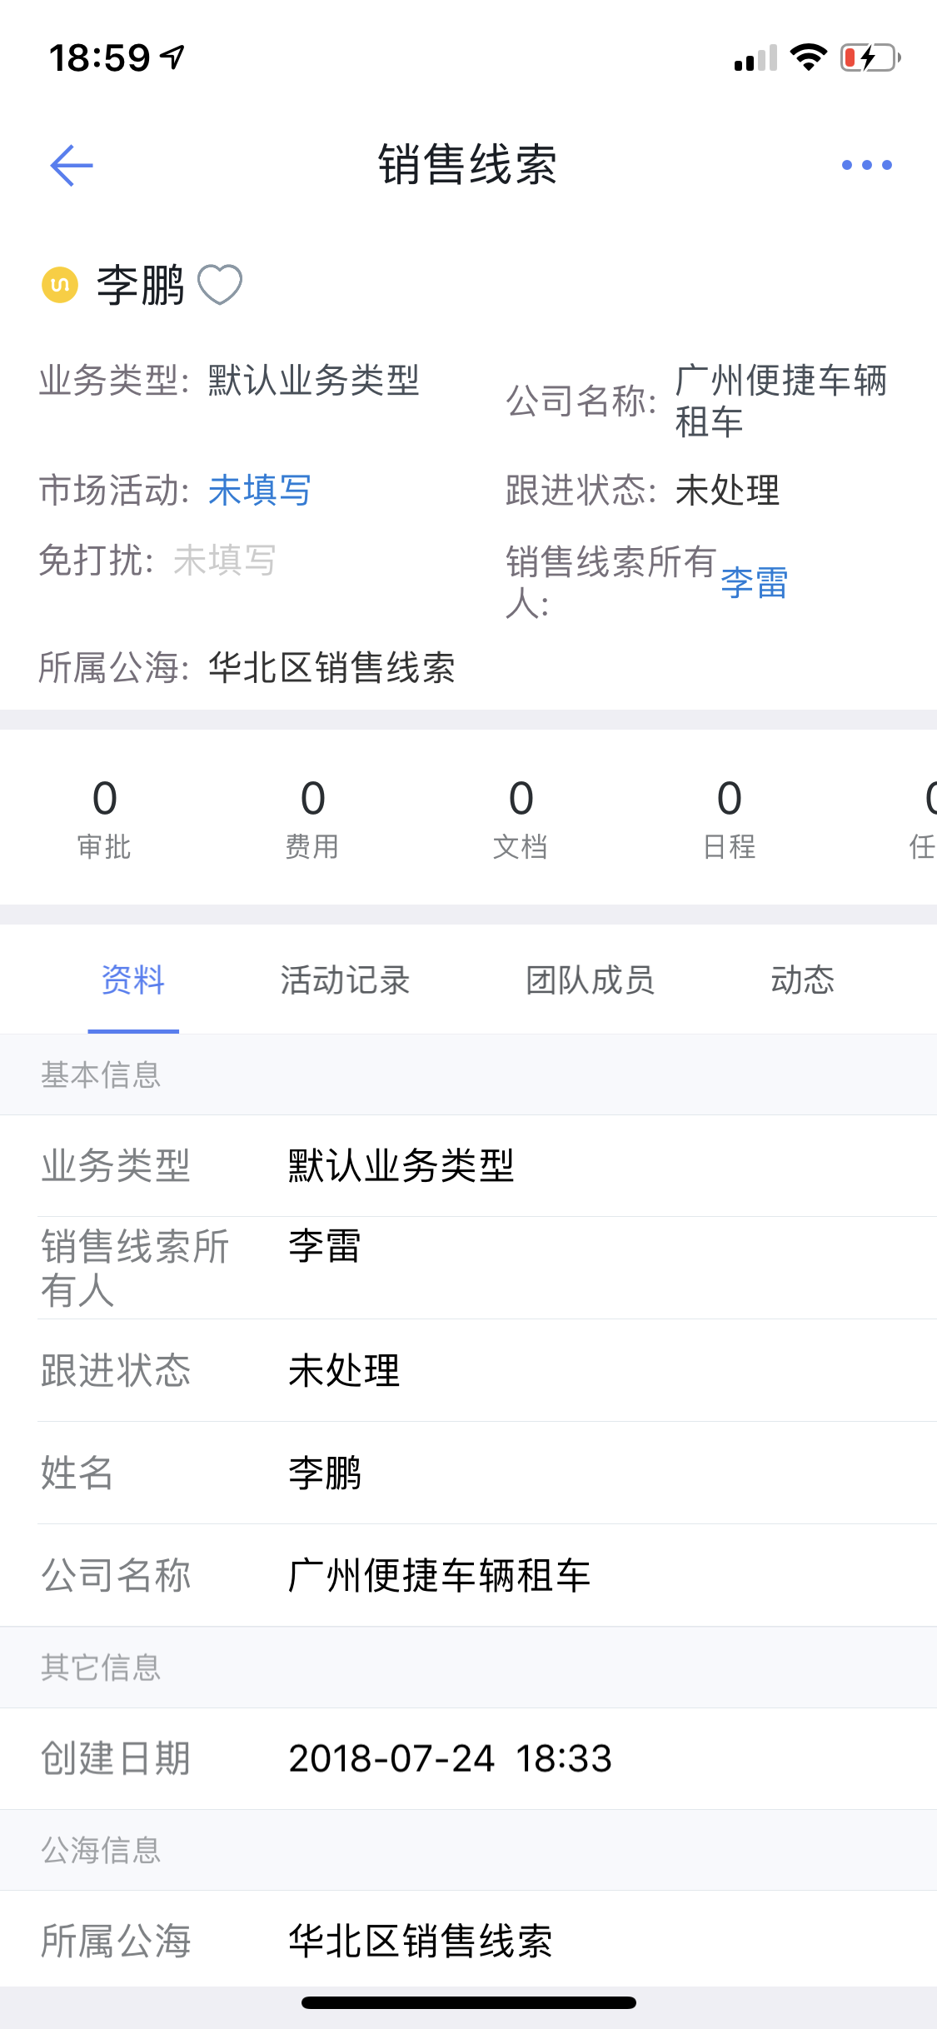
全生命周期的线索管理,提升线索利用率、高效转化
线索评估/分级机制，快速识别高质量客户
建立科学的线索评估机制，通过打分、分级快速识别高质量客户
市场人员/
销售人员
销售助理/
内销
线索详情
销售代表
销售经理
收集信息,录入线索
识别线索质量，跟进培育线索，将（线索公海池）线索分配给销售代表
跟进线索 并适时将线索转化为商机或客户
（未被跟进，逾期线索退回公海池）
对线索转化进行分析，进而规划决策
（线索查重）
精细化管理线索公海池提升线索利用率
根据区域、行业、业务等多维度精细化细分设计公海池，提升领取效率
通过线索领取规则的制定，使线索得到合理分配、快速响应，加快线索流转，激发销售跟进效率，提升线索资源利用率
实时监控线索全生命周期
快速识别客户
线索快速流转
精细化管理
提升转化效率
根据线索资源，随时调整团队资源分配
多维目标管理
区域管理
市场活动管理
线索管理
客户管理
商机管理
订单管理
回款管理
智能数据分析
更清晰的目标
更精准的跟进
更快速的转化
更聪明的决策

Slide 16
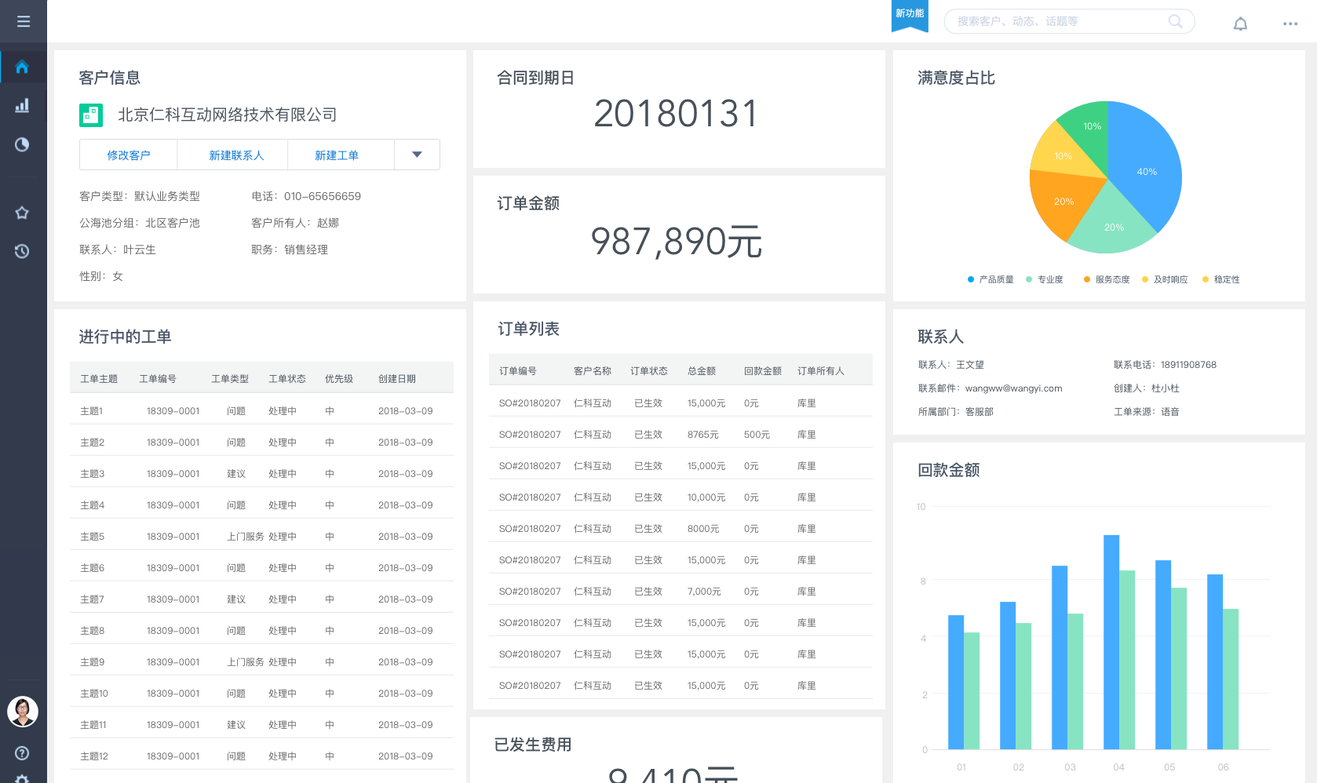
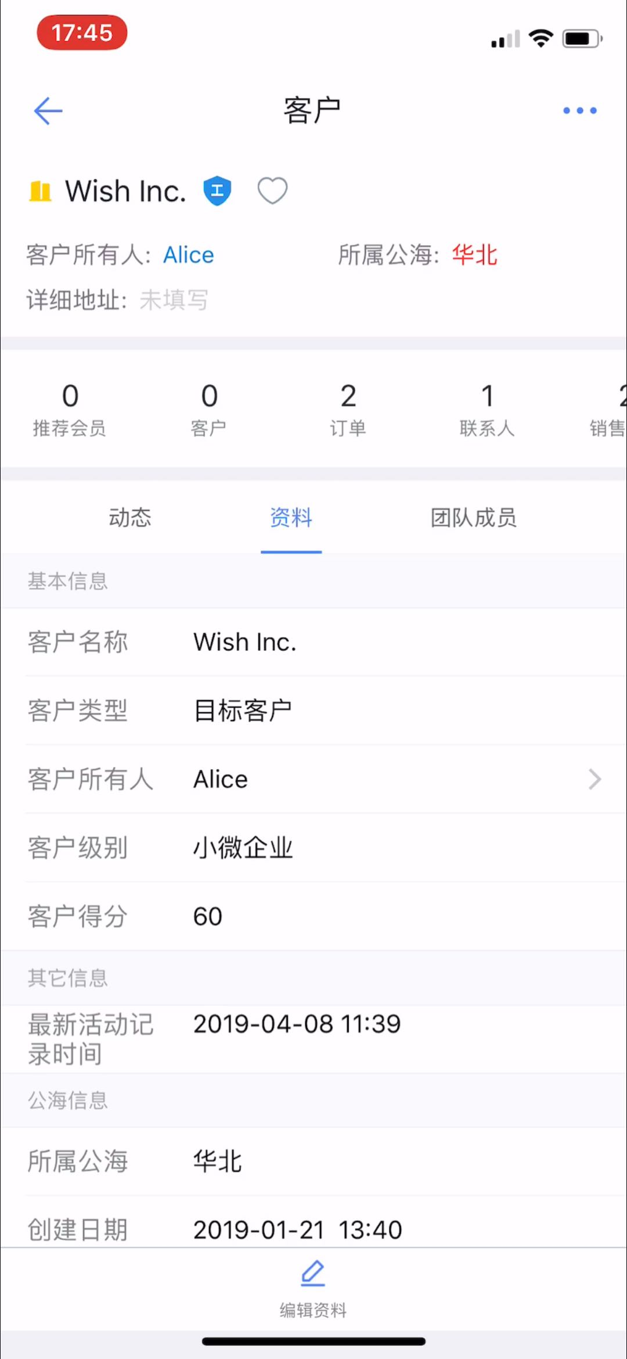
360度客户管理,全面掌握客户信息，深入洞悉客户
客户识别与划分
对客户进行多维度定义：如客户级别、客户行业、客户状态等，全面沉淀客户信息
客户详情
客户跟进管理
从与客户建立关系到完成交易维护关系，全生命周期的管理客户
360度客户视图
全面分析客户数据，方便挖掘二次商机
多维目标管理
区域管理
市场活动管理
线索管理
客户管理
商机管理
订单管理
回款管理
智能数据分析
更清晰的目标
更精准的跟进
更快速的转化
更聪明的决策

Slide 17
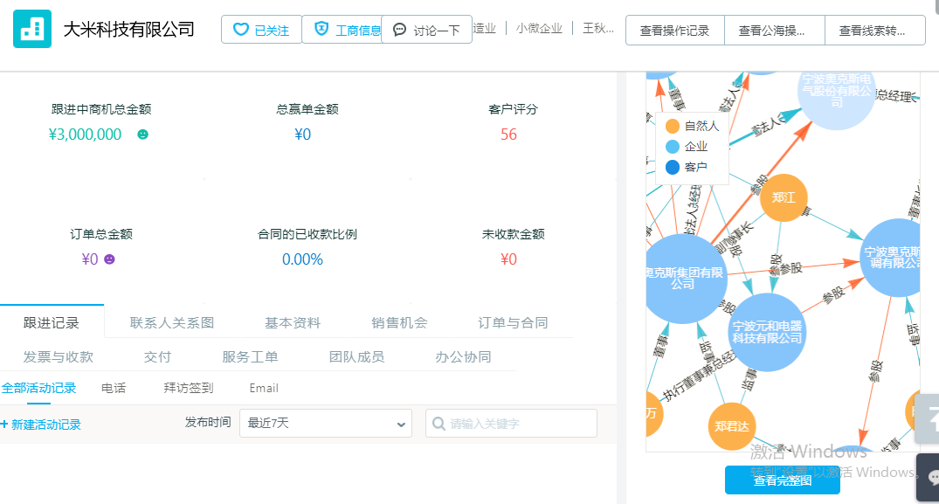
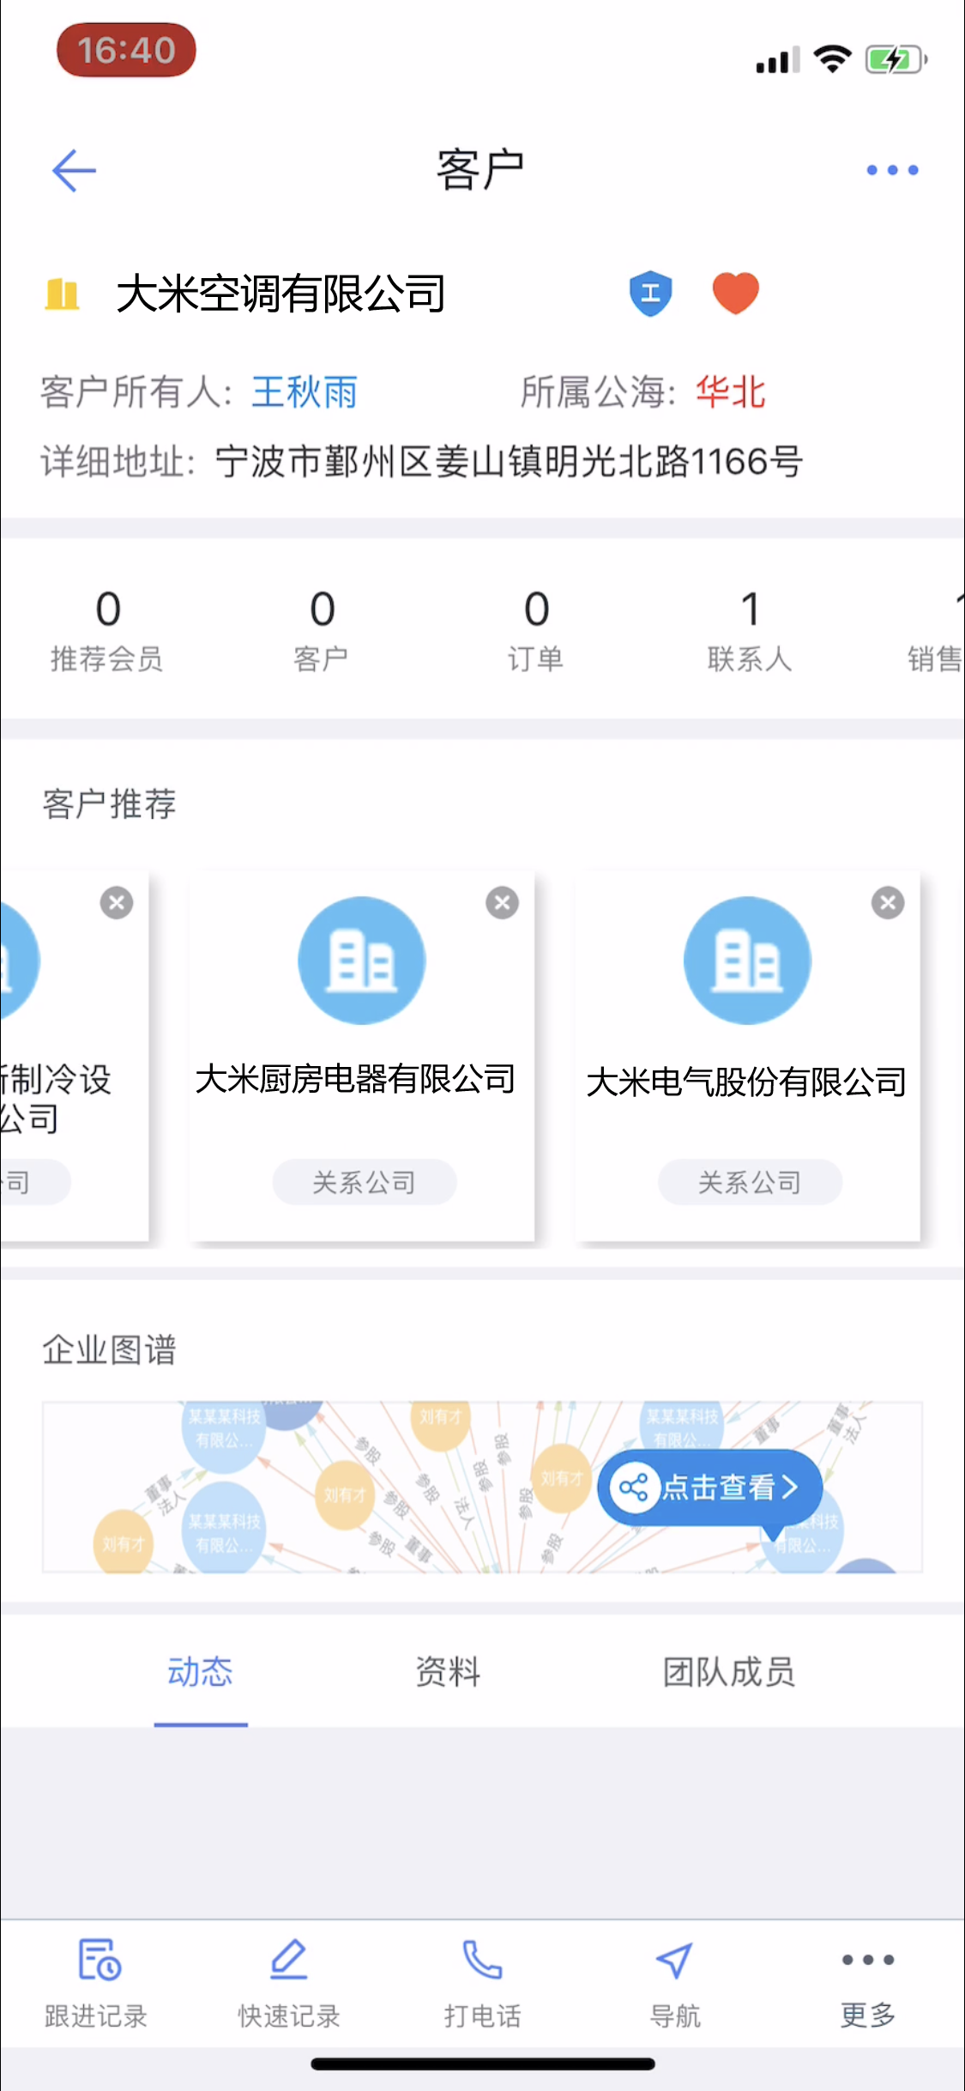
企业图谱与客户智能推荐，快速获取潜在客户，极大提升赢单机率
客户推荐
企业图谱
根据已有客户，通过大数据，为销售勾画相关企业与联系人的拓扑图
客户推荐
通过企业图谱，按排名智能为销售推荐相关客户；
销售代表轻松识别赢单机率大的客户，并将其转化为线索。
多维目标管理
区域管理
市场活动管理
线索管理
客户管理
商机管理
订单管理
回款管理
智能数据分析
更清晰的目标
更精准的跟进
更快速的转化
更聪明的决策

Slide 18
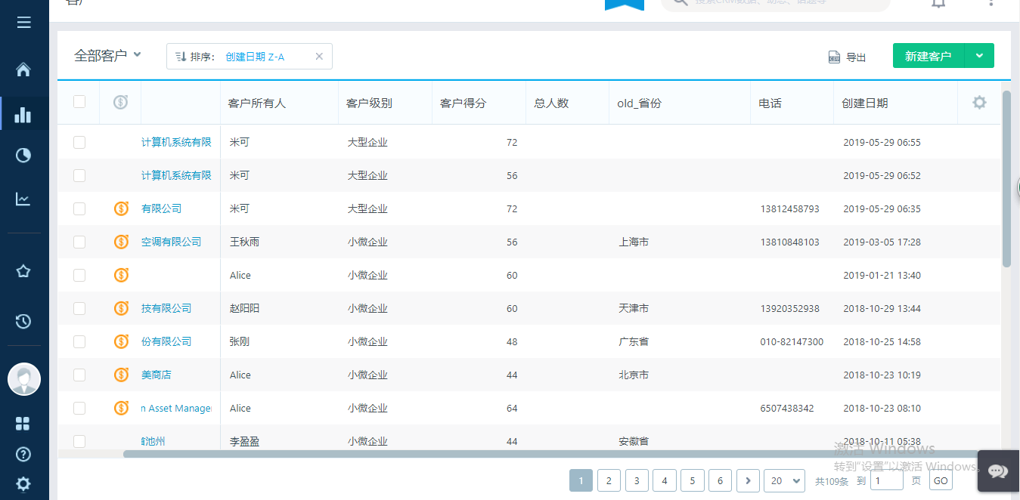
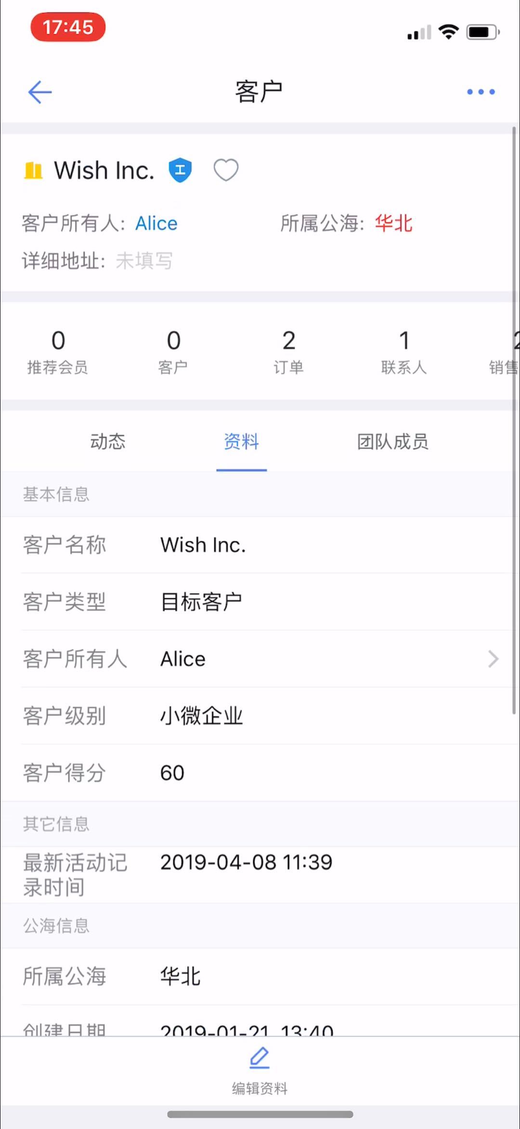
客户/商机/联系人动态评分，聚焦更高价值的客户资源
客户评分
通过客户级别、客户行业等多维度制定客户评分规则，并随着因素变化，动态得分
客户得分
客户分级
帮助销售团队实现快速客户分级，将有限的精力和资源聚焦投入在重点的客户关系上。
联系人评分
根据客户得分、联系人角色权重等多维度制定联系人评分规则，并随因素变化，动态得分
多维目标管理
区域管理
市场活动管理
线索管理
客户管理
商机管理
订单管理
回款管理
智能数据分析
更清晰的目标
更精准的跟进
更快速的转化
更聪明的决策

Slide 19
Leads-To-Cash
多维目标管理
区域管理
市场活动管理
线索管理
客户管理
商机管理
订单管理
回款管理
智能数据分析
更清晰的目标
更精准的跟进
更快速的转化
更聪明的决策

Slide 20
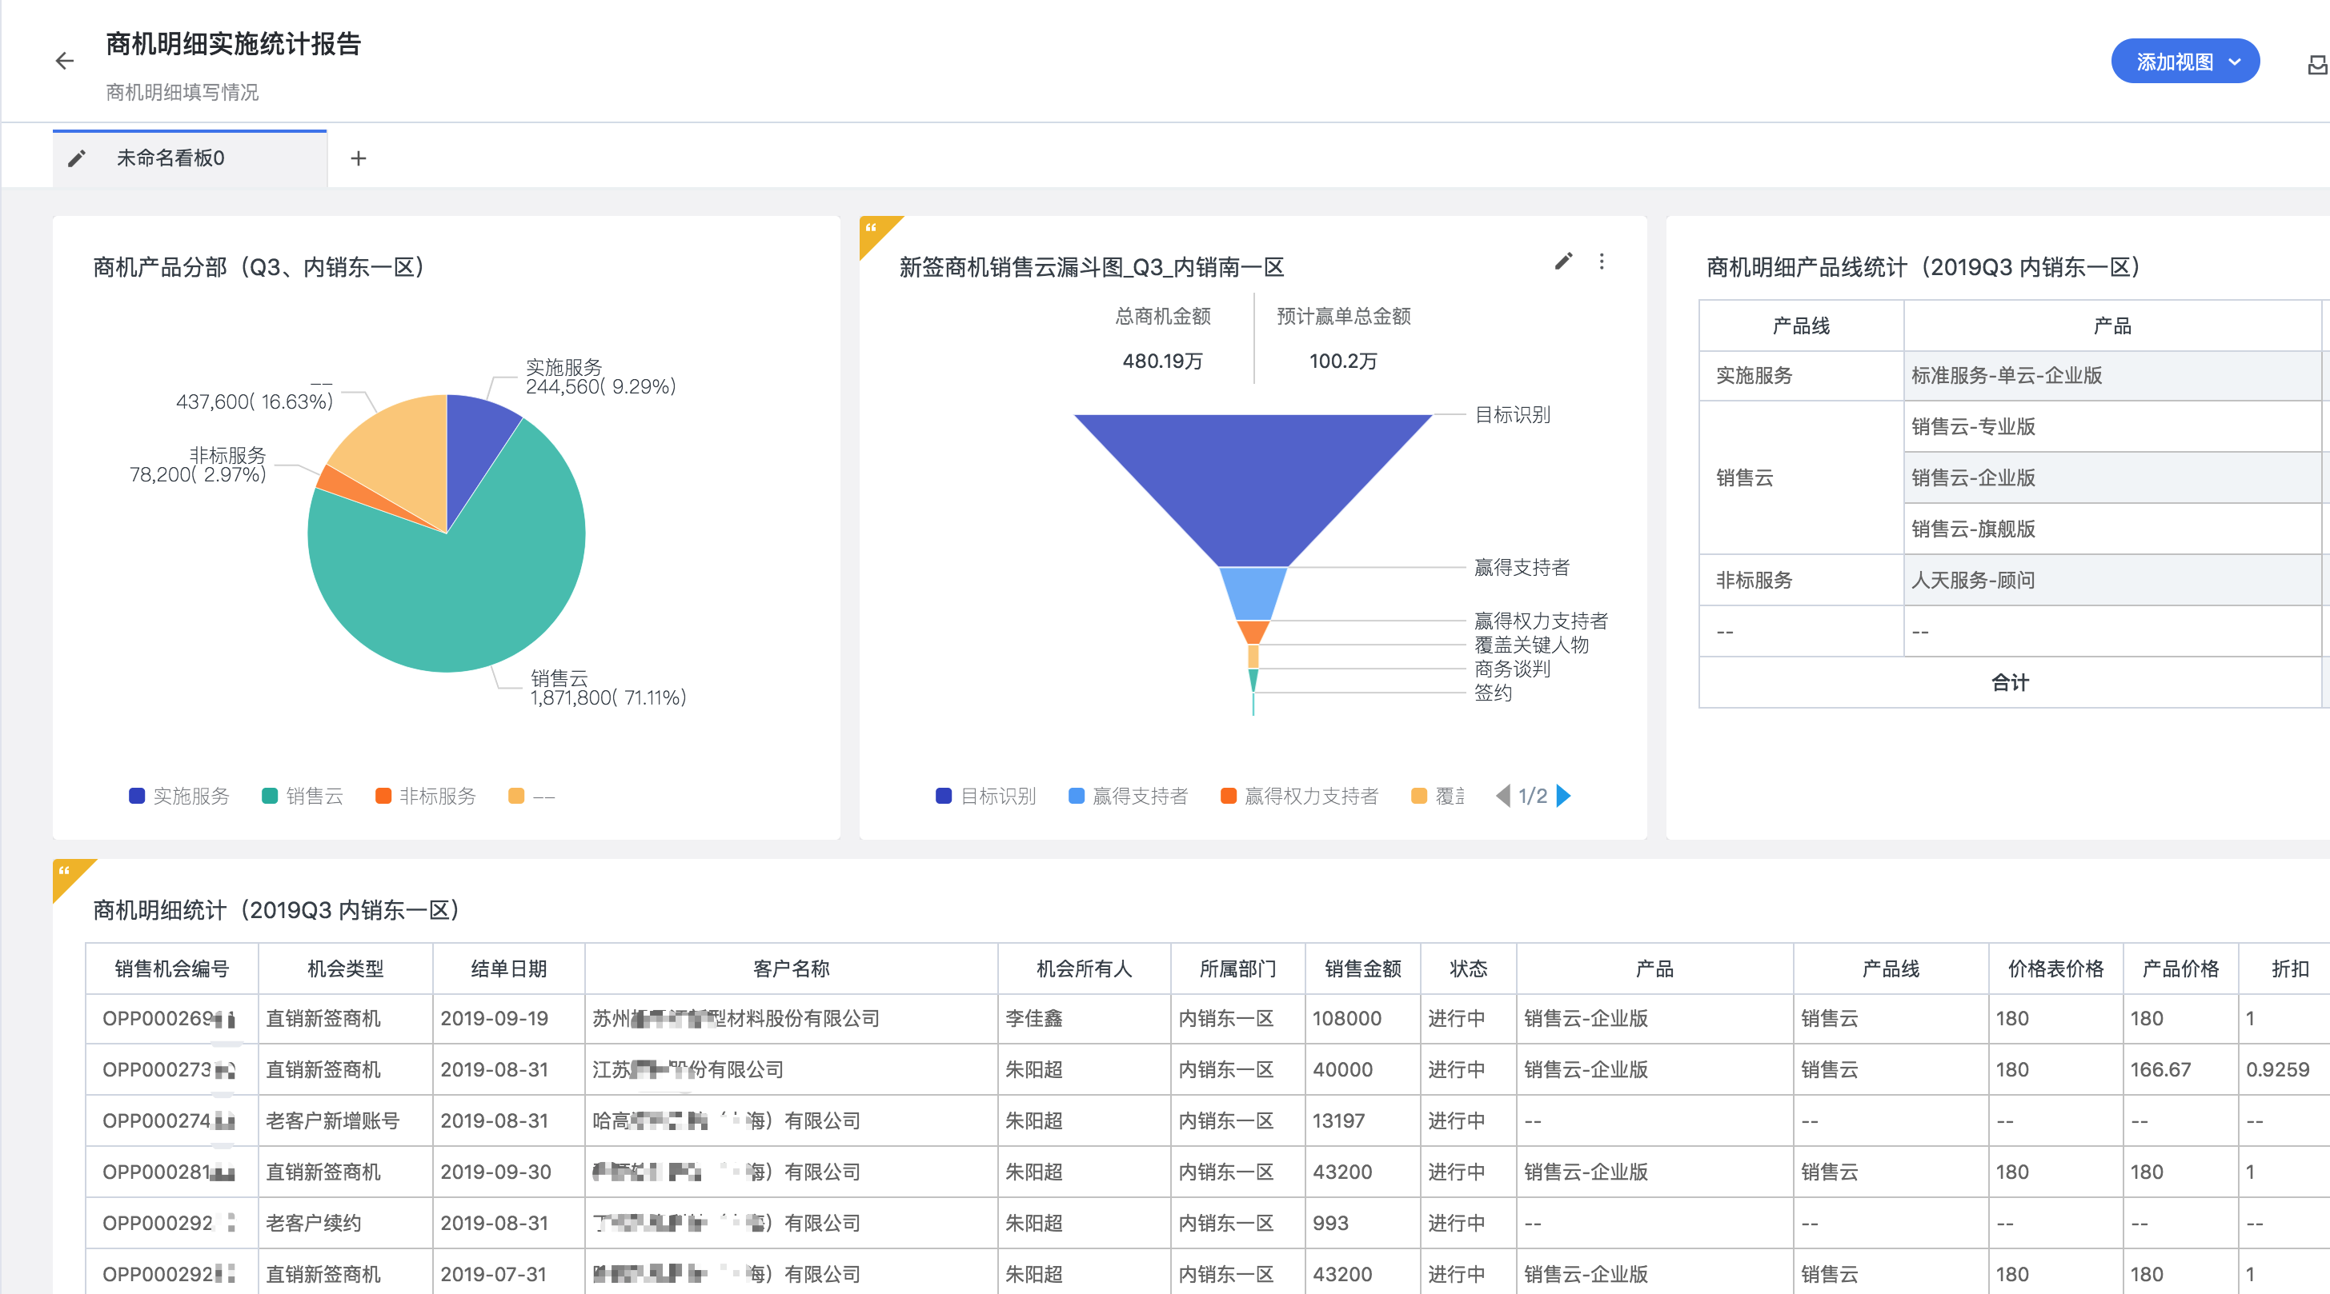
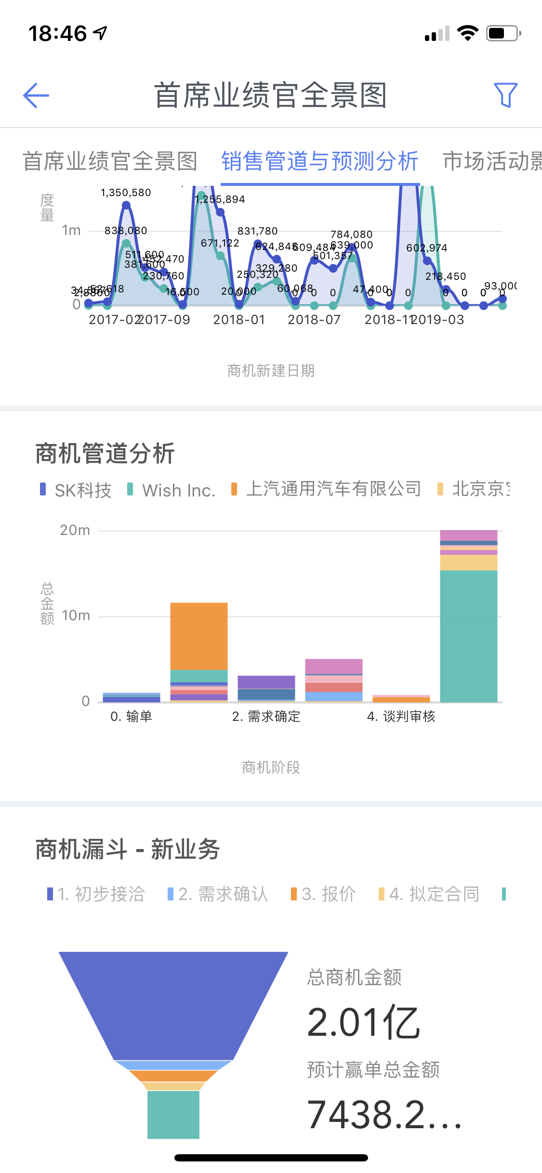
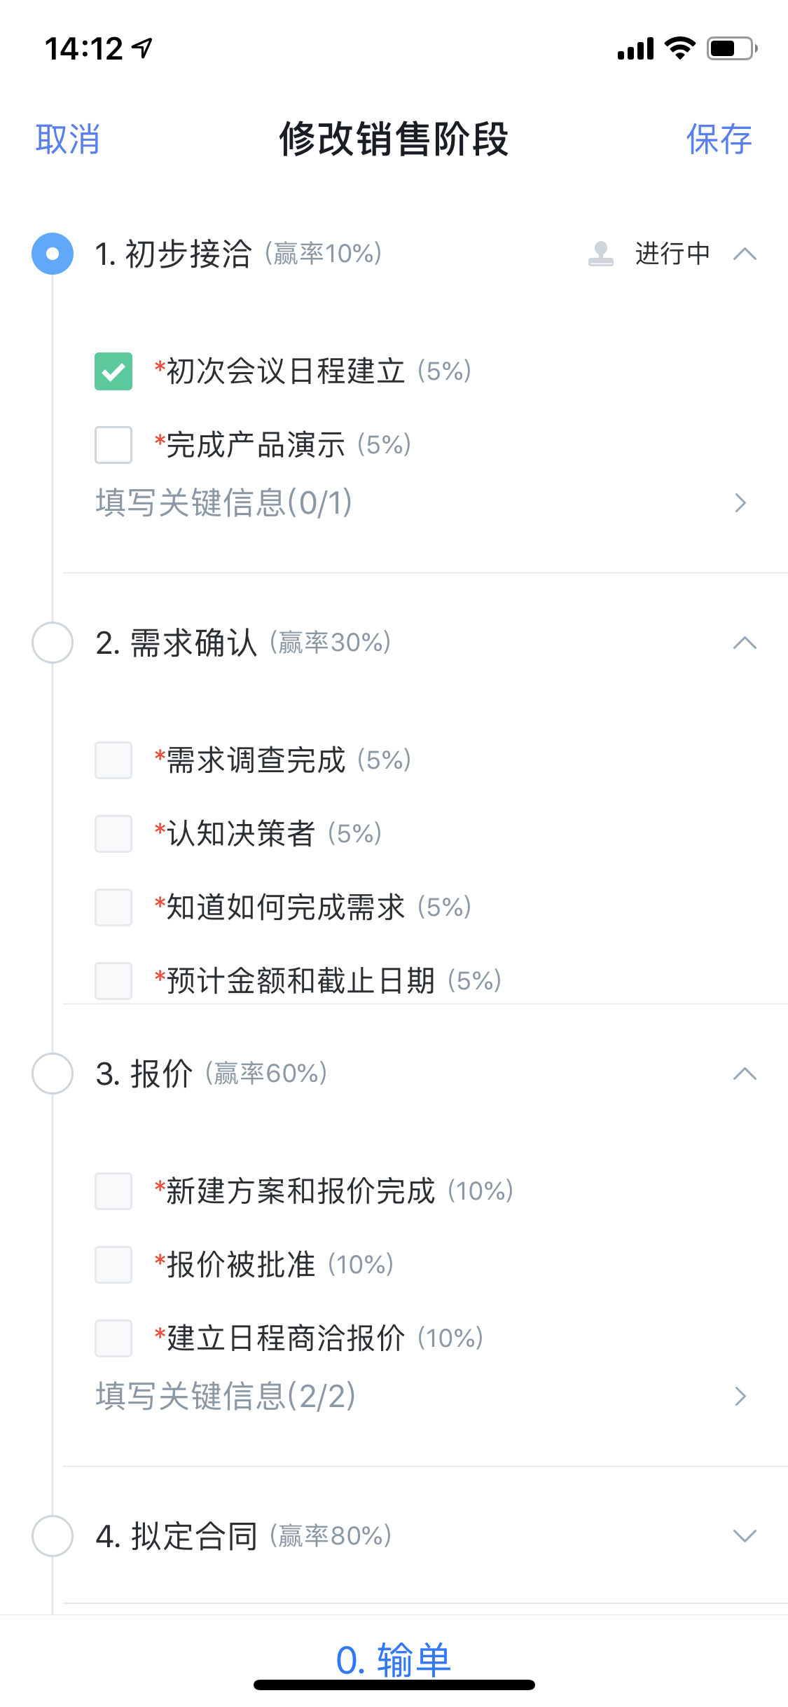
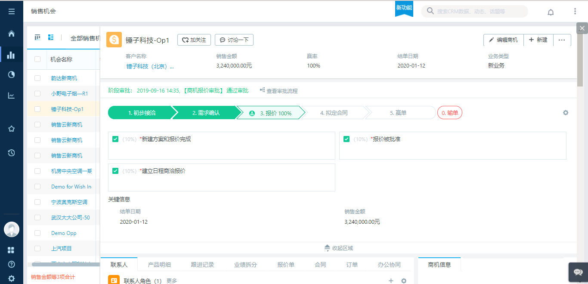
销售方法论最佳实践沉淀，标准化推进商机过程，提升销售赢率
销售预测
销售方法论最佳实践沉淀，标准化商机过程管理，提升赢率
将销售方法论的最佳实践沉淀到系统中，并作为标准化动作，形成可视化的最佳销售流程，分阶段按步骤科学推进商机，提升销售赢率
实时销售目标预测与分析，优化销售策略
从销售团队到销售个人，通过销售管道、销售漏斗等视图，分析商机进展和业务的健康度，科学预测目标达成情况。
及时发现问题，追溯问题，优化策略，赋能销售，解决问题。
多维目标管理
区域管理
市场活动管理
线索管理
客户管理
商机管理
订单管理
回款管理
智能数据分析
更清晰的目标
更精准的跟进
更快速的转化
更聪明的决策

Slide 21
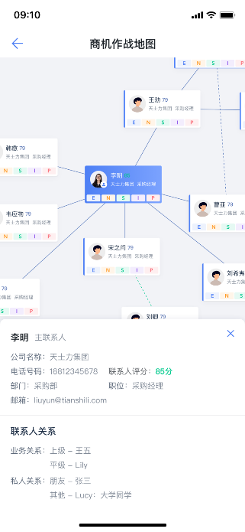
复杂决策链可视化，让销售策略更清晰
商机地图
客户联系人关系图
将客户下各联系人的关键信息以及关系、角色等以图形直观地展现出来，帮助销售了解此客户的客户关系开发的整体状况，为后续客户关系维护和突破提供支持信息
商机作战地图
通过关系图的方式直观地展示客户公司所有与项目有关的人物角色，帮助销售快速、清晰地了解每位项目参与者在其中扮演的角色、态度、影响力以及相互之间的关系，甚至每个角色的权重得分，让作战策略更清晰。
多维目标管理
区域管理
市场活动管理
线索管理
客户管理
商机管理
订单管理
回款管理
智能数据分析
更清晰的目标
更精准的跟进
更快速的转化
更聪明的决策

Slide 22
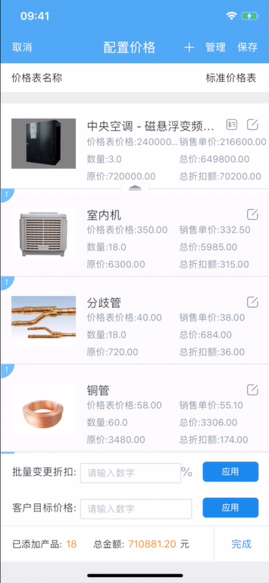
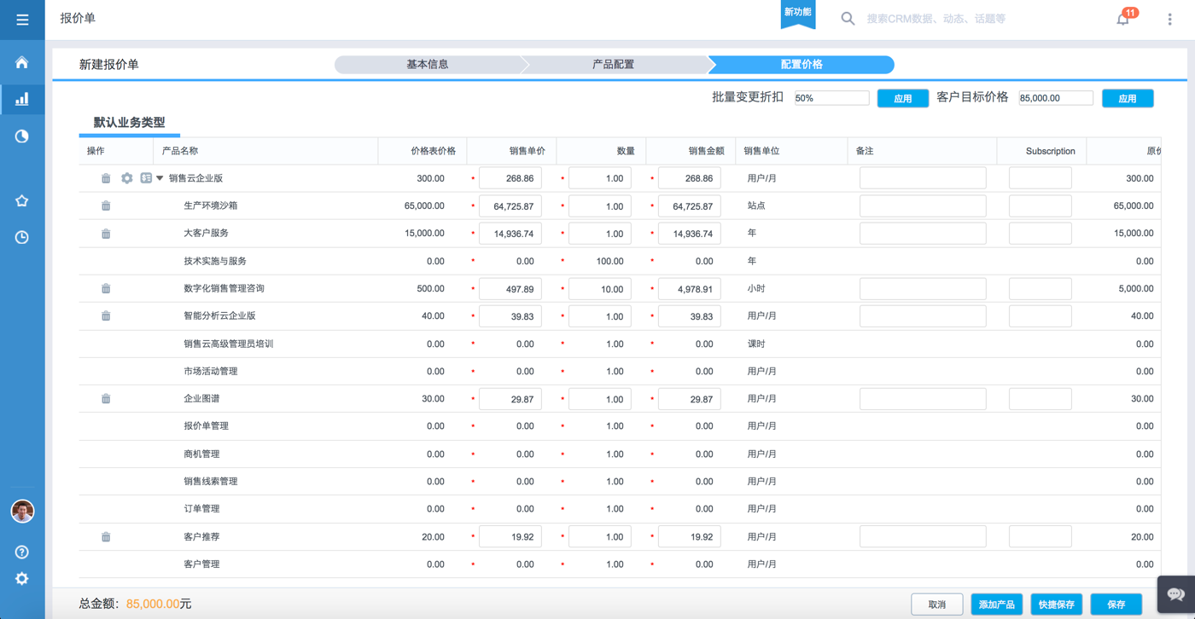
CPQ解决方案，复杂产品多层多阶灵活组合快速报价，洞察产品营收
产品配置（Configure）
配置价格
通过产品目录，产品功能和产品选项灵活定义多层级组合产品
产品定价(Price)
根据业务模式，通过价格引擎，动态定义产品价格及折扣
产品报价（Quote）
根据需求进行灵活折扣调整，自动实时生产报价单
产品营收洞察
全面追踪产品或配件的订单数量，深入洞察各产品线的营收情况
多维目标管理
区域管理
市场活动管理
线索管理
客户管理
商机管理
订单管理
回款管理
智能数据分析
更清晰的目标
更精准的跟进
更快速的转化
更聪明的决策

Slide 23
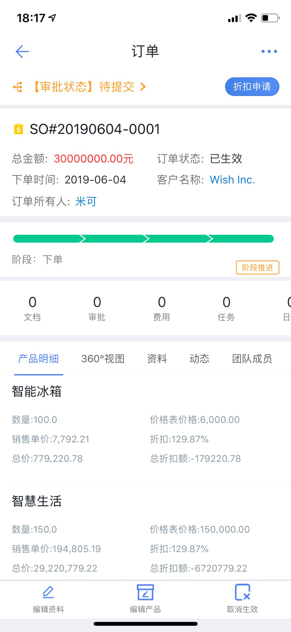
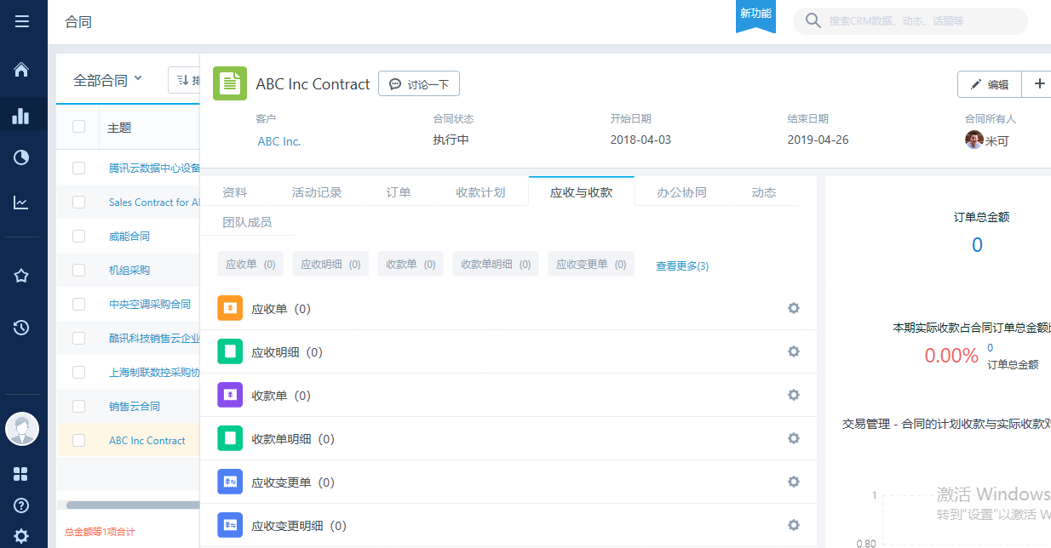
合同与订单管理，以客户需求为中心，精细化管理生产与研发
订单详情
覆盖合同管理全生命周期，健全风险防控体系
支持多层级、跨组织的风险评估流程，快速响应、高效处理合同审批；
实时掌握合同执行、跟踪、变更等全流程，有效控制与管理合同的分批次履行与进程
订单管理延伸CRM价值，实现创新生产
通过API实现订单与ERP的对接，确保销售、生产信息的打通与精准无误
多维目标管理
区域管理
市场活动管理
线索管理
客户管理
商机管理
订单管理
回款管理
智能数据分析
更清晰的目标
更精准的跟进
更快速的转化
更聪明的决策

Slide 24
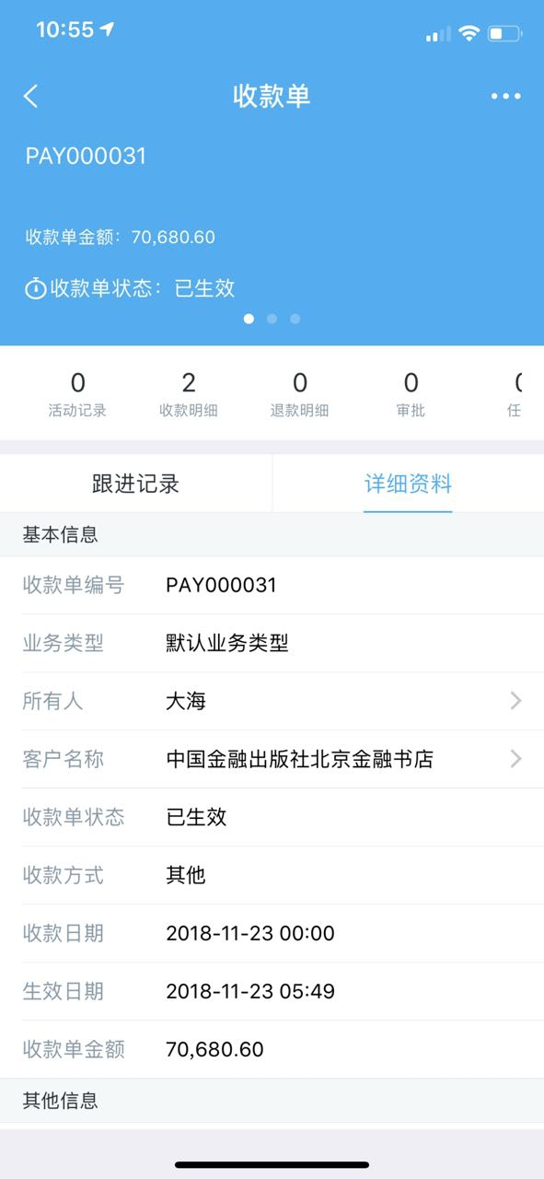
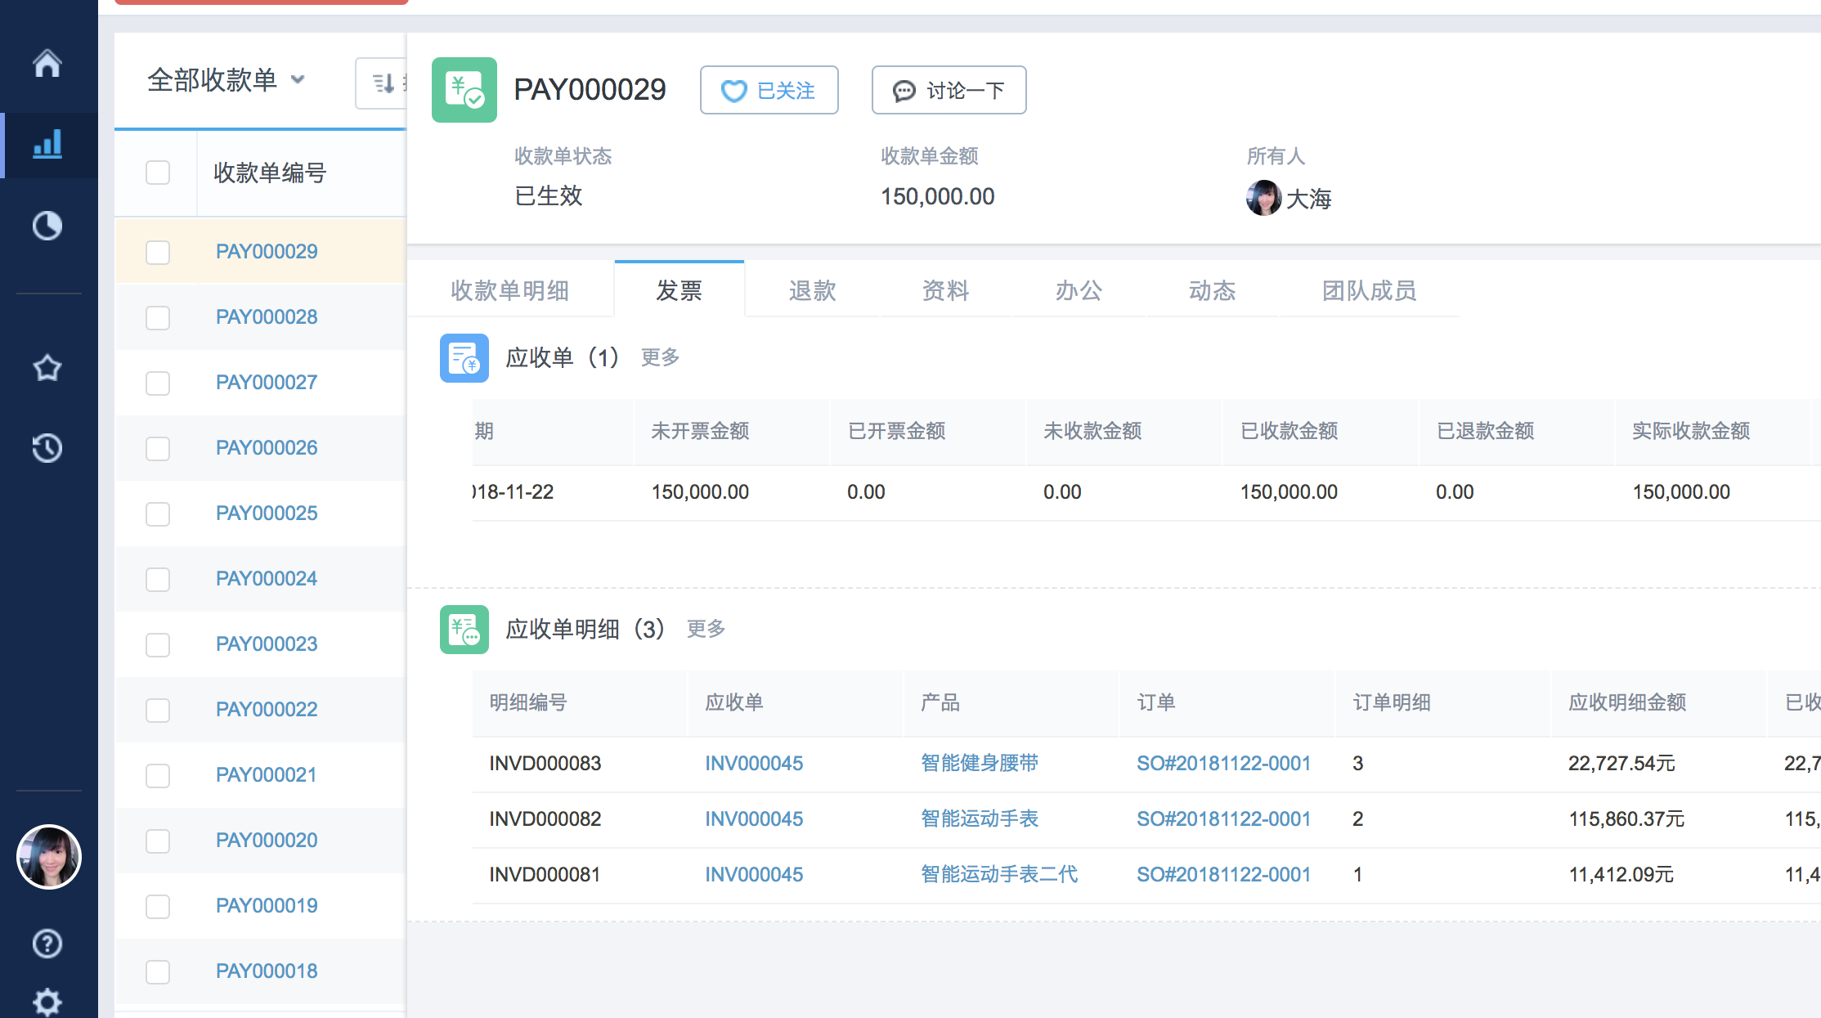
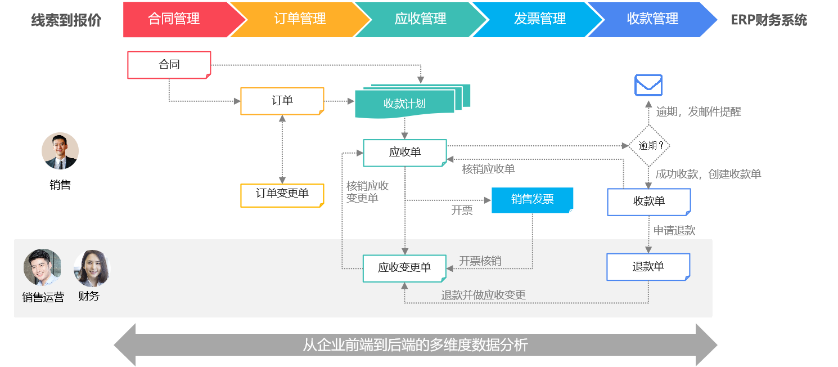
发票与回款管理，打造正逆向业务闭环，快速实现订单到回款
应收、发票与收款管理
变更管理
可视化交易数据分析
按金额或比例分批次创建收款计划；
基于应收单，给客户开具发票
通过邮件或系统消息通知销售预计回款与逾期回款金额，及时催款
款项到账，创建收款单，自动核销应收余额
根据业务变动，及时变更订单，做应收变更与退款,自动核销应收变更金额，历史变更信息可追溯
满足企业不同角色如CEO、销售管理者、销售代表以及财务人员等对订单、回款、逾期账款等交易数据的全面洞察与分析，指引相应的工作。
多维目标管理
区域管理
市场活动管理
线索管理
客户管理
商机管理
订单管理
回款管理
智能数据分析
更清晰的目标
更精准的跟进
更快速的转化
更聪明的决策

Slide 25
Leads-To-Cash
多维目标管理
区域管理
市场活动管理
线索管理
客户管理
商机管理
订单管理
回款管理
智能数据分析
更清晰的目标
更精准的跟进
更快速的转化
更聪明的决策

Slide 26
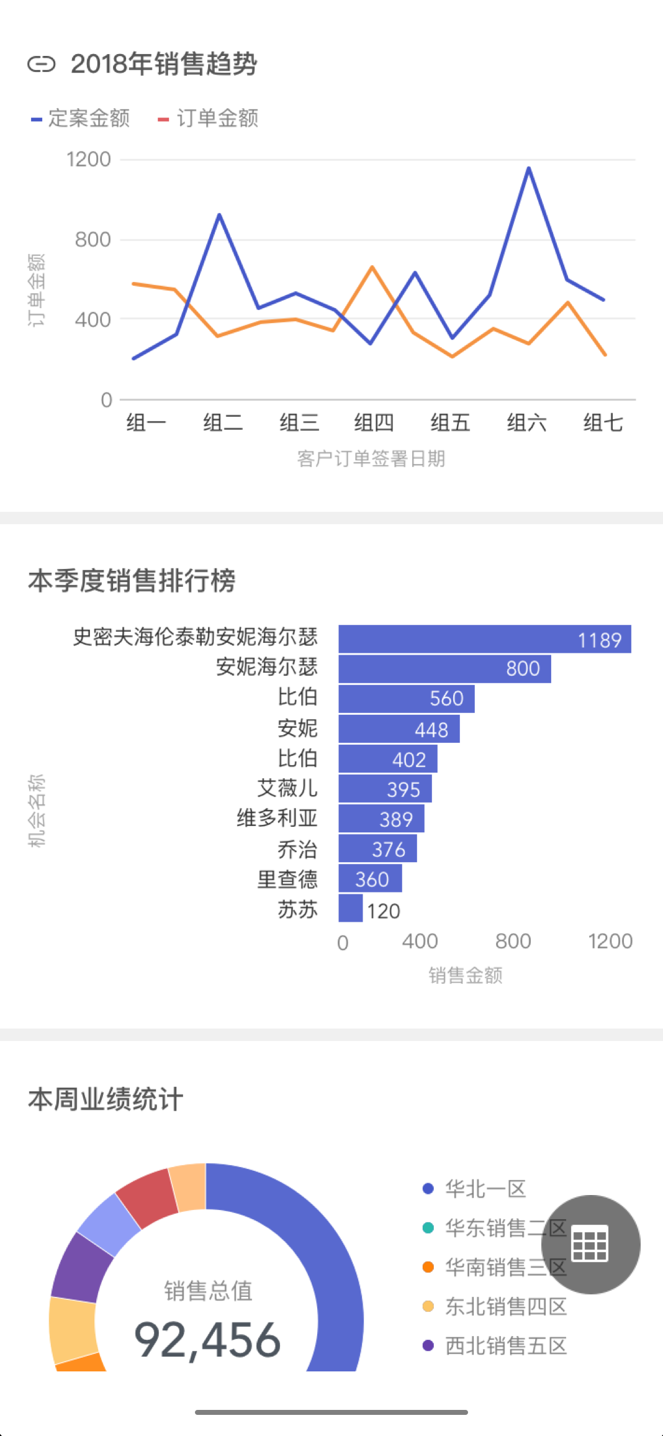
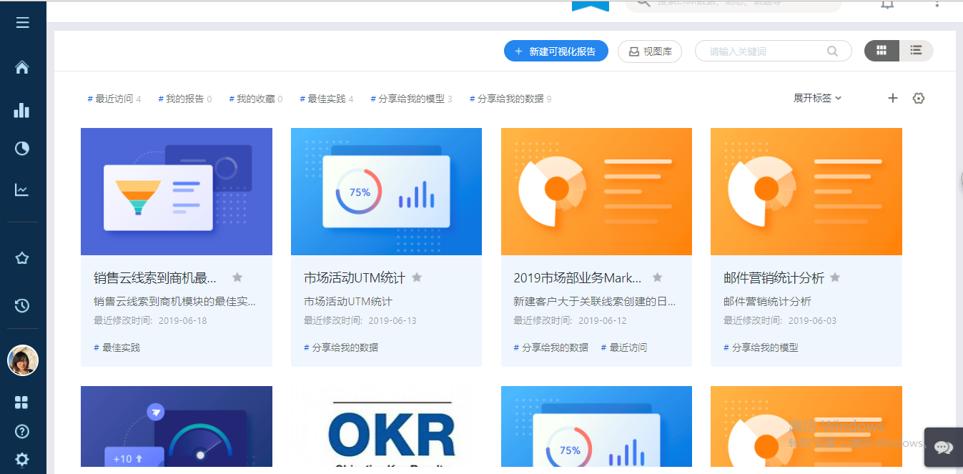
嵌入式数据智能分析，助力销售管理者更及时、更聪明地决策
企业个性化的业务分析
根据业务特点建立强大的数据模型、多维度的查看数据，并与历史数据同步比对分析。丰富的视图、灵活的数据函数，为企业打造专属的业务分析模型
嵌入式业务分析
将数据分析嵌入每一个L2C的业务实体中，动态分析业务进展，客户数据，销售行为，营收状态等。通过数据透视问题，解决问题
移动端数据分析
随时随地掌握销售运营数据，更快速地进行业务决策
多维目标管理
区域管理
市场活动管理
线索管理
客户管理
商机管理
订单管理
回款管理
智能数据分析
更清晰的目标
更精准的跟进
更快速的转化
更聪明的决策

Slide 27


03
行业案例
PART

Slide 28



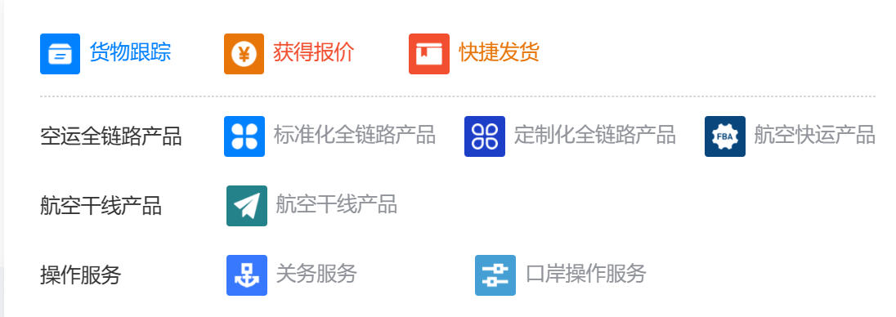
中外运跨境电商物流有限公司成立于2018 年4 月23 日，总部设立于北京临空经济核心区，是招商局集团旗下物流板块从事空运业务的专业公司，是中国外运股份有限公司（00598.HK，601598.SH）下属全资子公司。公司聚焦核心空运业务，致力于提升空运业务的核心竞争能力。
销售易应用
销售云+智能分析云
项目规摸
10+用户
开始合作时间
2019年8月
产品服务>
业务痛点 >
应用物流数据分析和网络化分仓管理运输、快递资源，为品牌企业提供的仓配一体化的物流外包服务：
业务人员缺乏便捷APP移动工具支持日常客户拓展、记录工作，人员效能无法客观评估，影响市场拓展效率
客户需求信息多维且复杂，记录分散未能统一规范记录管理，影响内部团队协作及信息共享；
原来通过线下表格定期收集汇总商机项目跟进信息反馈，人工统计分析耗时费力，且反馈滞后，不能及时支持管理数据分析需求
解决方案>
实现价值 >
精密设备物流
针对新型显示、半导体、航空航天和医疗健康行业不同精密程度的设备提供量身定制的物流解决方案
全程冷链物流
为医疗健康、生鲜食品、工业原材料等产品提供灵活定制化的温控方案，确保全程稳定的温控质量
建立流程规范：构建从销售线索到回款的L2C销售流程自动化、规范管理
销售工具赋能：移动端的CRM赋能销售人员随时随地工作，及时记录客户拜访信息，与内部高效协作，同步信息
业务过程可视化：通过智能分析云BI工具，实现客户、销售行为及过程的可视化分析，辅助业务对客户及人员的管理
特种货物物流
为大件设备、珍品文物、活体动物、危险品等特殊货物提供端到端全程空运解决方案
跨境电商物流
针对跨境电商卖家提供直发模式、海外仓模式等多种物流服务

Slide 29

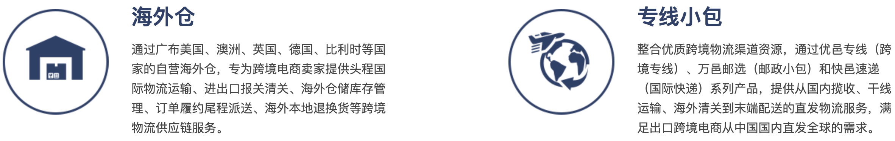
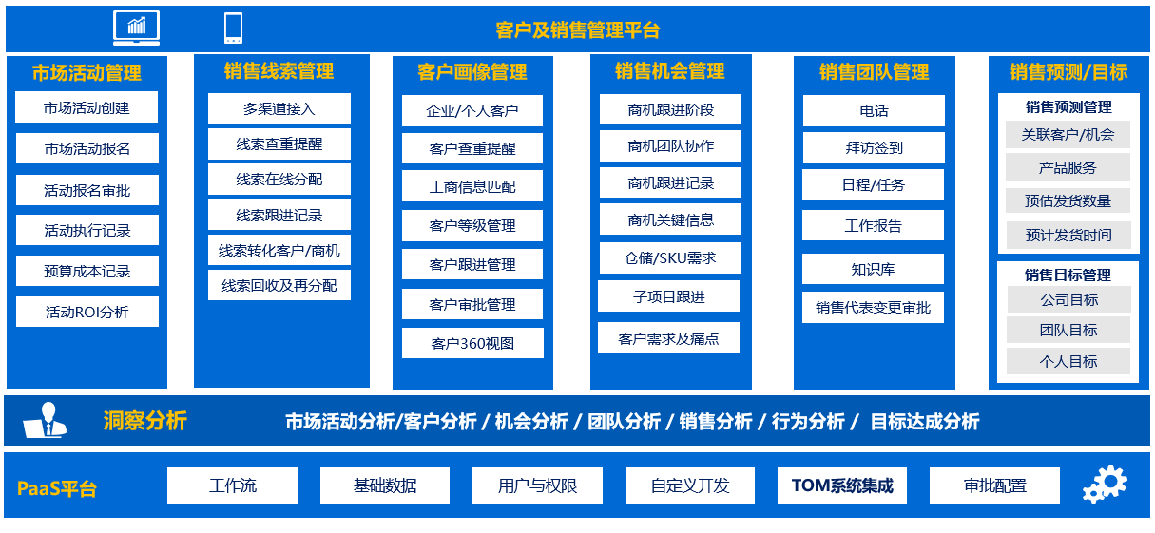
万邑通（上海）信息科技有限公司，2012年在上海注册成立， 定位为中立开放的跨境电商产业支持平台，为全球客户提供跨境售后物流服务体系，基于供应链管理，通过互联网实现，有效降低库存、提高库存周转率和资金回报率，为跨境电商提供端到端的全面、透明稳定、合法合规、成本优化、基于客户体验的整体供应链解决方案。
销售易应用
销售云+智能分析云
项目规摸
80+用户（市场、销售、客服部）
开始合作时间
2020年1月
产品服务>
业务痛点 >
随着万邑通的业务快速拓张和客户逐渐增多，原来自研的CRM系统与外部云表格、内部TOM系统之间数据割裂，不仅增加了人工管理的成本，影响了业务开展的效率，还给内部合规经营带来了挑战；
海外仓增多，客户对于服务个性化需求也越来越多，对万邑通的销售服务提出了更高的要求，但原来系统建设无法让市场、销售、客服团队快速了解客户全貌，影响销售服务效率。
解决方案>
实现价值 >
建立L2O流程规范：构建从销售线索到商机的L2O销售流程自动化管理，支持线上（官网、飞兵平台）/线下活动多渠道来源的线索统一接入、分配及跟进转化闭环管理，提升市场与销售高效协作流程
构建客户360画像：划分不同的客户类型（企业/个人）精细化管理，构建多维客户画像（联系人、销售机会、拜访跟进记录、合同协议、服务、审核材料、折扣方案、钱包信息、客户消费标签、头程下单、客户收入、海外仓库存及出库统计等）赋能客户经营，提升销售服务提效率
支持销售过程管理：移动端APP赋能销售人员随时随地记录和查询客户信息；实现商机跟进过程阶段、销售预测（客户发运时间、产品分仓货量预估）及目标完成率可视化
Notes:
万邑通在物流销售领域梳理和变革过程中，发现当前多套系统管理方式不足以支撑当前业务需求，难以支撑万邑通销售业务的合规、高效运转。故于现阶段开展万邑通CRM系统的建设工作，以支撑沉淀从市场活动及线索获客、商机跟进、客户跟进、销售预测、合同管理、折扣方案管理、钱包信息、海外仓的库存、海外仓出库、客户收入等数据360查询的完整销售管理体系。
1.市场管理：现在主要是通过线上和线下宣传（展会，招商会、沙龙）及问卷星链接等方式发布对应的市场活动。通过多套系统（旧CRM系统、云表格、TOM）填写获取到的客户相关信息，ROI数据统计不准确。
2.线索管理：现在销售线索主要是在旧CRM系统、云表格中录入，线索和客户信息两个单独的模块做不到重复信息的有效校验，在旧CRM系统录入之后又需要在云表格中再次重复录入，耗费大量的时间，效率比较低。线索跟进记录在云表格中如外出不在公司时无法查看线索的跟进情况。云表格线索转客户时无法带出线索中已经录入的信息资料需要再次重新手动录入造成工作重复。
3.客户管理：目前客户信息分别录入在旧CRM系统、云表格、TOM三套系统中，一个客户信息需要在三套系统中分别录入，不能通过一个系统完整的查看到客户的基本信息，多个系统间的某些字段重复记录，需要手工同步，花费大量时间。客户与现实数据没有关联打通存在销售部门负责人重复分配，销售人员重复跟进的情况。
4.销售机会：在云表格中建立的商机无法和客户、产品线进行关联，不能按客户、产品线体现还未合作的商机。云表格无法统计商机痛点。销售机会跟进过程记录如：电话沟通记录，上门拜访记录。销售机会输单原因记录。商机子商机管理，痛点标签管理。
5.销售预测：目前线下手工数据来辅助销售判断客户的交易状态是正常还是异常，这种方式需要花费大量的时间来线下整理数据，做不到每日展现。
6.目标管理：目标查询维度分为：按团队和个人（销售员）进行统计分析

Slide 30

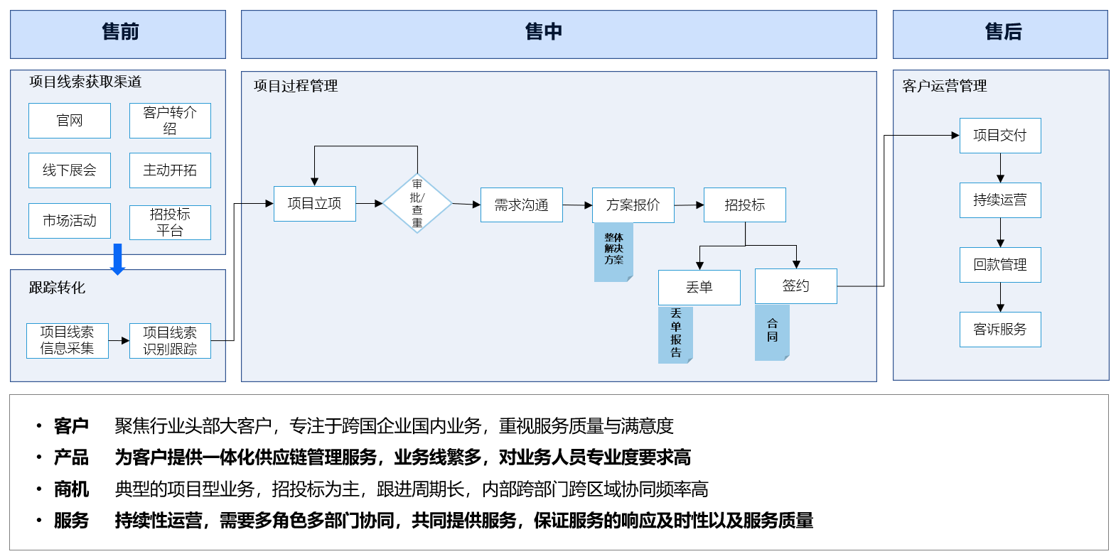
上海畅联国际物流股份有限公司于2017年9月上市（畅联股份：603648），是一家国有控股企业，专注于为高科技电子、医疗器械和试剂、机械装备部件、进口食品和服饰等高端消费品、精益制造领域的国际跨国企业提供一体化综合物流服务。
合作概况
项目背景与目标
销售易应用
销售云
项目规摸
50+用户
上线时间
2021年12月
背景：以跨国集团大客户为主，收入贡献较高，但客户信息分散在集团KAM人员手中，一旦人员异动容易产生客户关系及数据资产损失，为了更好地持续为大客户服务，提升客户粘性及满意度集团副总裁发起CRM项目
目标：通过系统沉淀大客户信息，并规范大客户经营管理过程，通过系统加强前端KAM/商务团队与后端运营客服团队协作，提升客户服务效率，提升客户满意度，助力业绩增长。
销售易解决方案
价值及亮点
实现大客户统一管理：将个人客户关系转化为组织性客户关系，从集团管理层面上统一大客户信息数字化、可视化管理；
实现销售过程管理：构建集团从立项询价、项目跟进、方案报价、招投标，中标/丢标的销售流程规范和销售漏斗管理
提升前后团队协作效率：建立前端KAM/商务团队和后端运营客服团队协作平台，沉淀沟通协作记录，系统支持信息及时同步和提醒，帮助快速响应客户需求，提升客户服务体验及满意度
Notes:
项目发起人：执行副总裁
项目发起原因：大客户KAM信息无法集中管理，希望能够通过系统规范化管理大客户信息，从而提升客户满意度

Slide 31




Thank you
400-050-0907
www.neocrm.com

